Slide 1

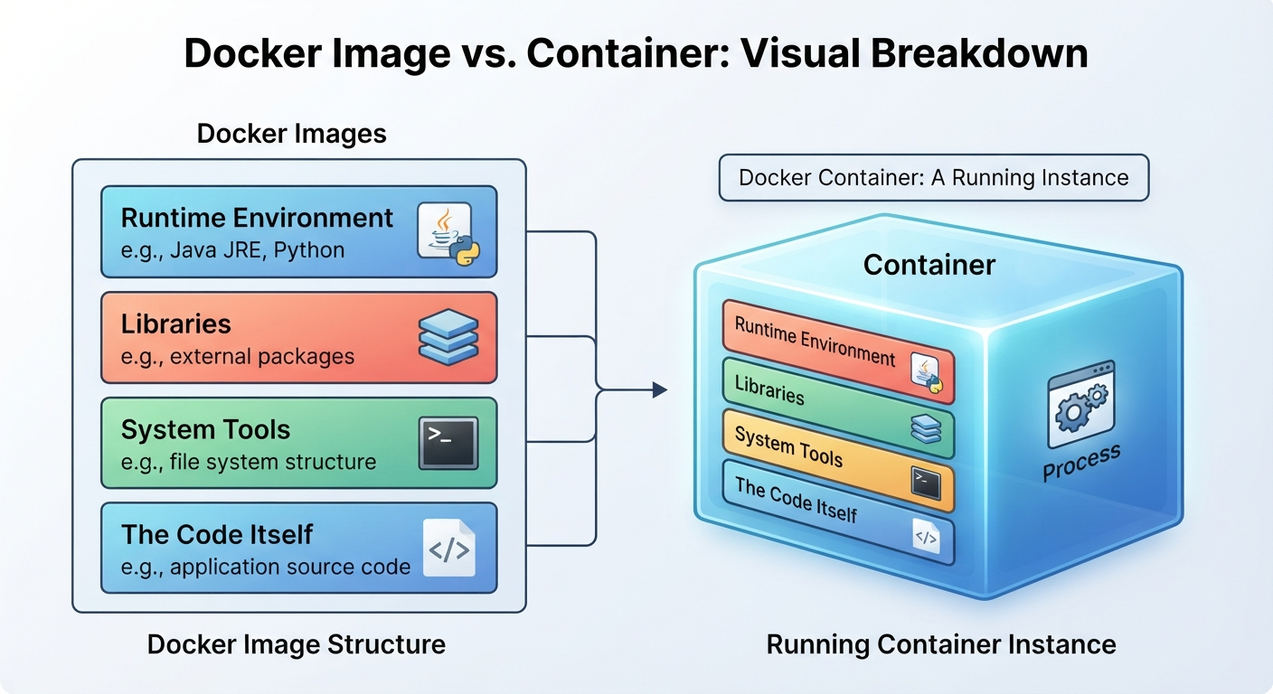
Docker Images vs. Containers: The Core Concept
Image: A lightweight, standalone, and executable package that includes everything needed to run an application (code, runtime, libraries, and system tools).
Container: A running instance of an image.
Notes:
Преди да се потопим в контейнерите, е важно да разберем разликата между image и container. Image е самостоятелен и изпълним пакет, който включва всичко необходимо за стартиране на софтуер.
Container е работеща инстанциа на image.

Slide 2
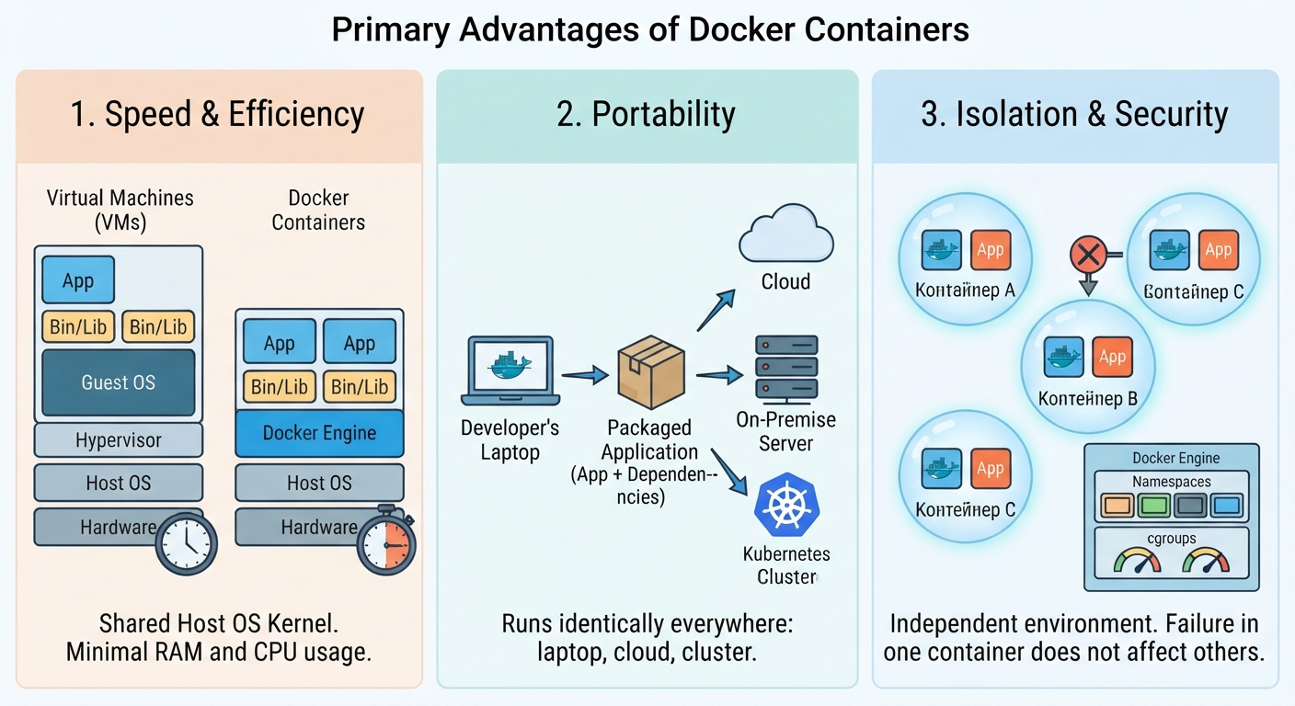
Primary Advantages of Docker Containers
Notes:
1. Бързина и ефективност: Стартират за милисекунди, защото споделят ядрото на хост операционната система (Kernel). За разлика от виртуалните машини (VMs), те не зареждат отделна ОС, което спестява значителен ресурс от RAM и CPU.
2. Пълна преносимост : Приложението и всички негови зависимости (runtime, libraries and system tools) са пакетирани заедно. Ако работи на лаптопа на разработчика, ще работи идентично и в облака.
3. Изолираност и сигурност (Isolation): Всеки контейнер работи в своя собствена изолирана среда (благодарение на Linux namespaces и cgroups). Проблем или срив в един контейнер не засяга останалите, работещи на същия хост.

Slide 3
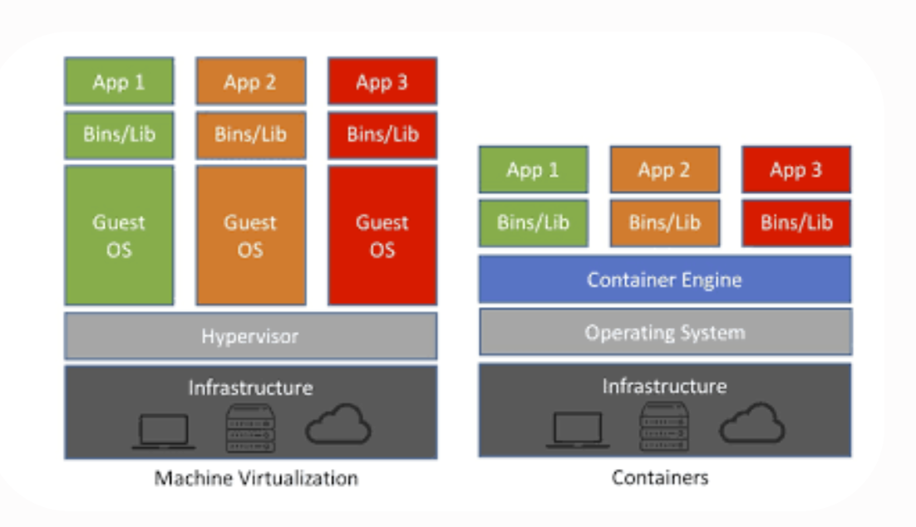
Comparing Virtual Machines to Containers
Notes:
Virtual Machines (VMs): Run a complete guest operating system on top of virtualized hardware managed by a hypervisor.
Containers: Do not run a guest operating system at all; instead, they run as isolated processes directly on top of the host operating system, sharing the host OS kernel.

Slide 4
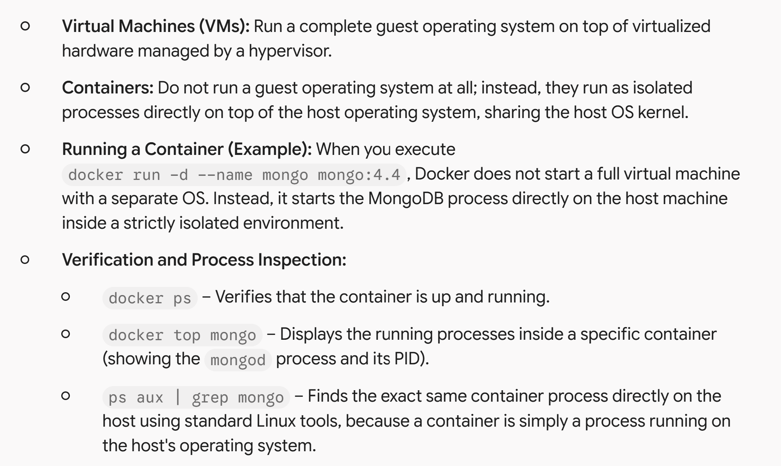
Comparing Virtual Machines to Containers
Notes:
Virtual Machines (VMs): Run a complete guest operating system on top of virtualized hardware managed by a hypervisor.
Containers: Do not run a guest operating system at all; instead, they run as isolated processes directly on top of the host operating system, sharing the host OS kernel.

Slide 5
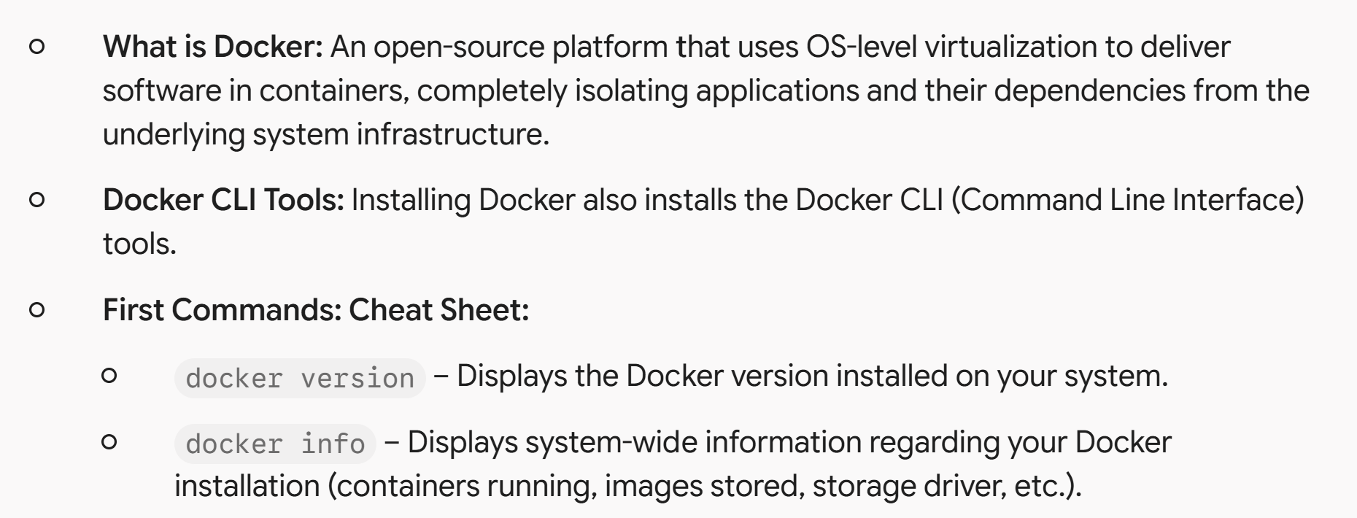
What is Docker & First CLI Commands
Notes:
Docker: Платформа с отворен код, която използва виртуализация на ниво операционна система за доставяне на софтуер в контейнери, напълно изолирайки приложенията и техните зависимости от основната системна инфраструктура

Slide 6
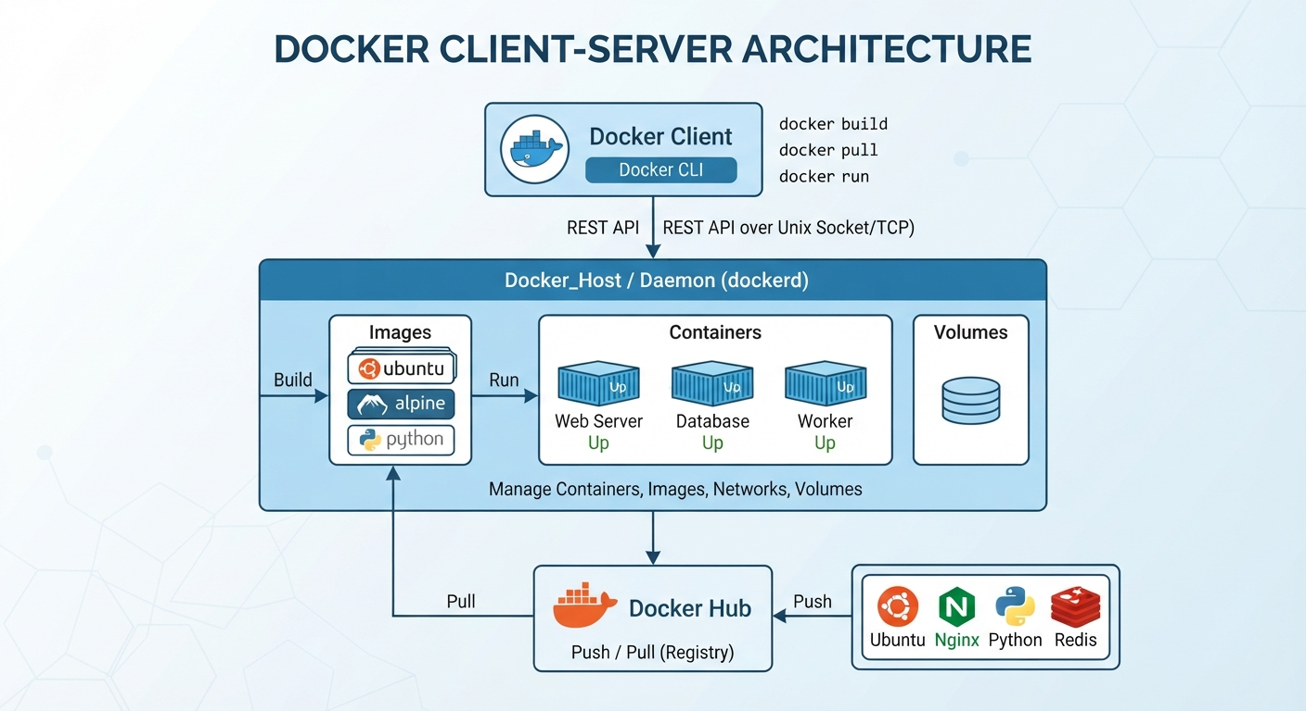
Docker Architecture
Notes:
Docker Client и Docker Server са двата основни компонента на клиент-сървър архитектурата, които управляват вашите контейнери и комуникират помежду си чрез REST API.
Когато пишете команди като docker run, docker build или docker ps, вие говорите директно с Docker cli, за да приеме командите ви, да ги преведе в стандартни REST API заявки и да ги изпрати към сървъра.
Docker Server : Компонентът, който непрекъснато слуша за API заявки от клиента и управлява целия жизнен цикъл на Docker обектите – изтегля image от Docker Hub, управлява мрежи и volumes, и използва host OS kernel features ( namespaces and cgroups), за да стартира и изпълнява контейнери.

Slide 7
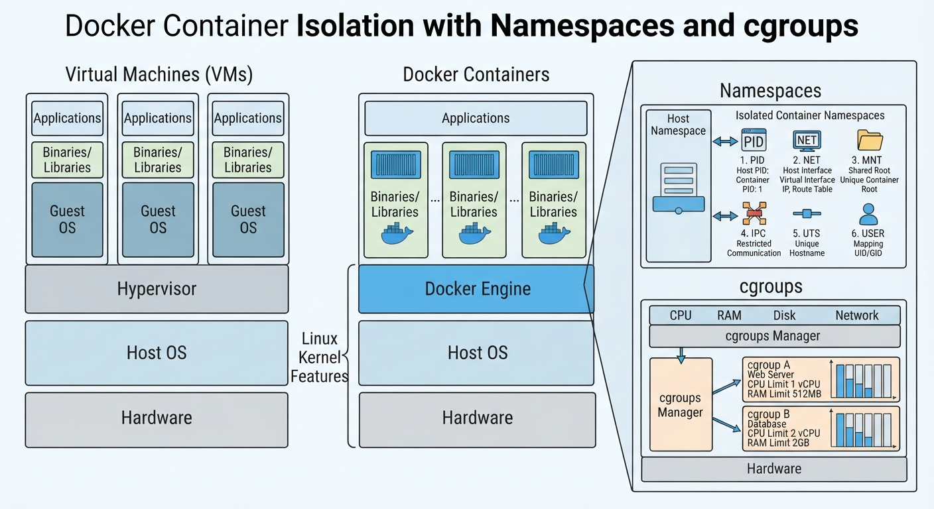
Namespaces and cgroups
Notes:
Namespaces осигуряват изолация, а cgroups (Control Groups) осигуряват ограничение на ресурсите. Те са основните технологии от ядрото на Linux, благодарение на които Docker контейнерите работят. Namespaces изолират контейнера от останалата част от системата. Всеки контейнер получава собствена "виртуална" среда с отделни процеси (PID), мрежови интерфейси (Network), потребители (User) и файлова система (Mount)
cgroups / Control Groups ограничават използването на хардуерните ресурсил. Предотвратяват възможността един контейнер да заеме целия ресурс на сървъра и да срине останалите приложения.

Slide 8
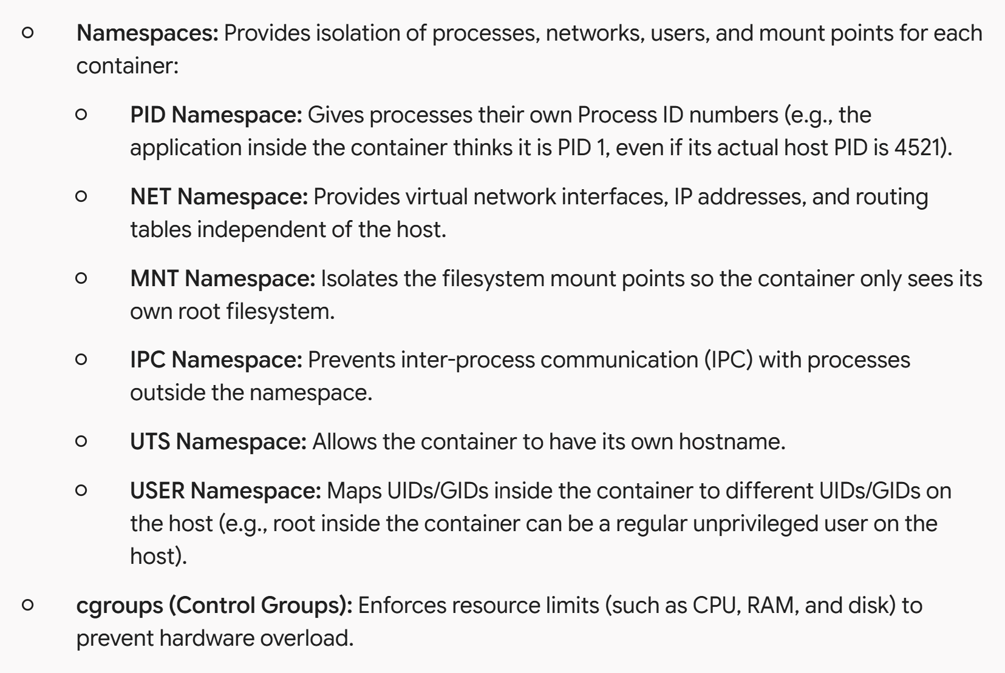
Namespaces and cgroups

Slide 9
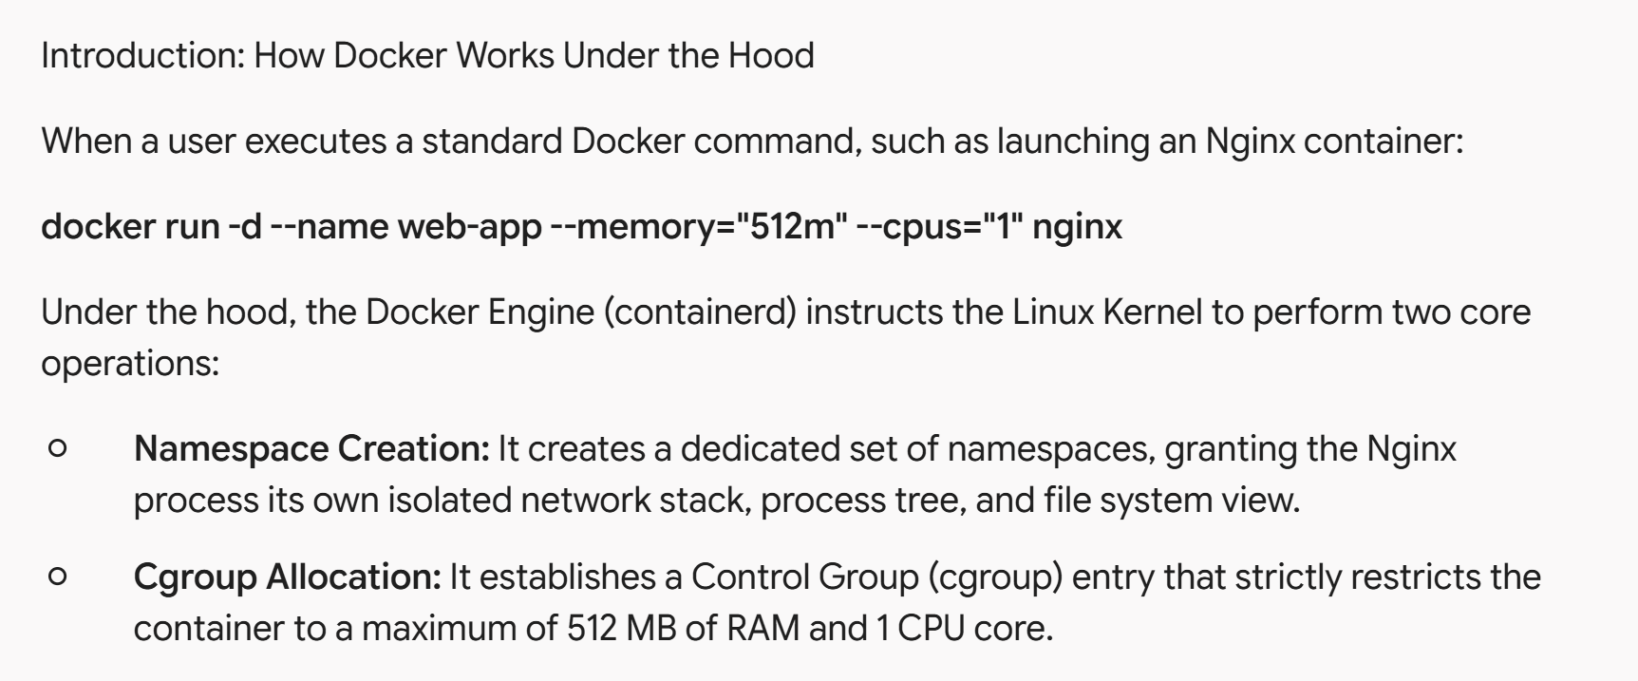
Namespaces and cgroups

Slide 10
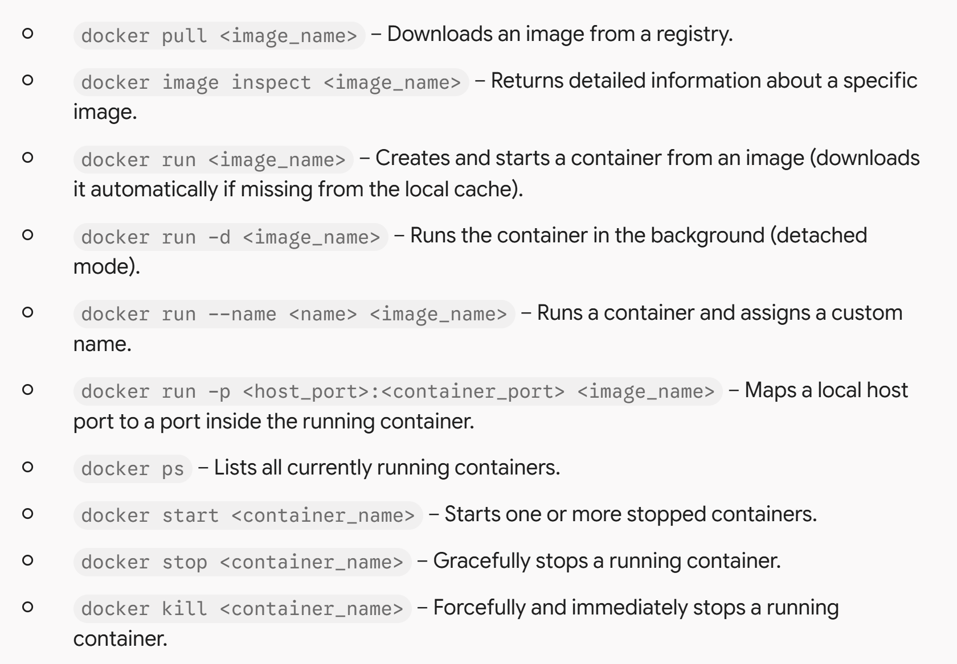
Container Lifecycle & Core CLI Commands

Slide 11
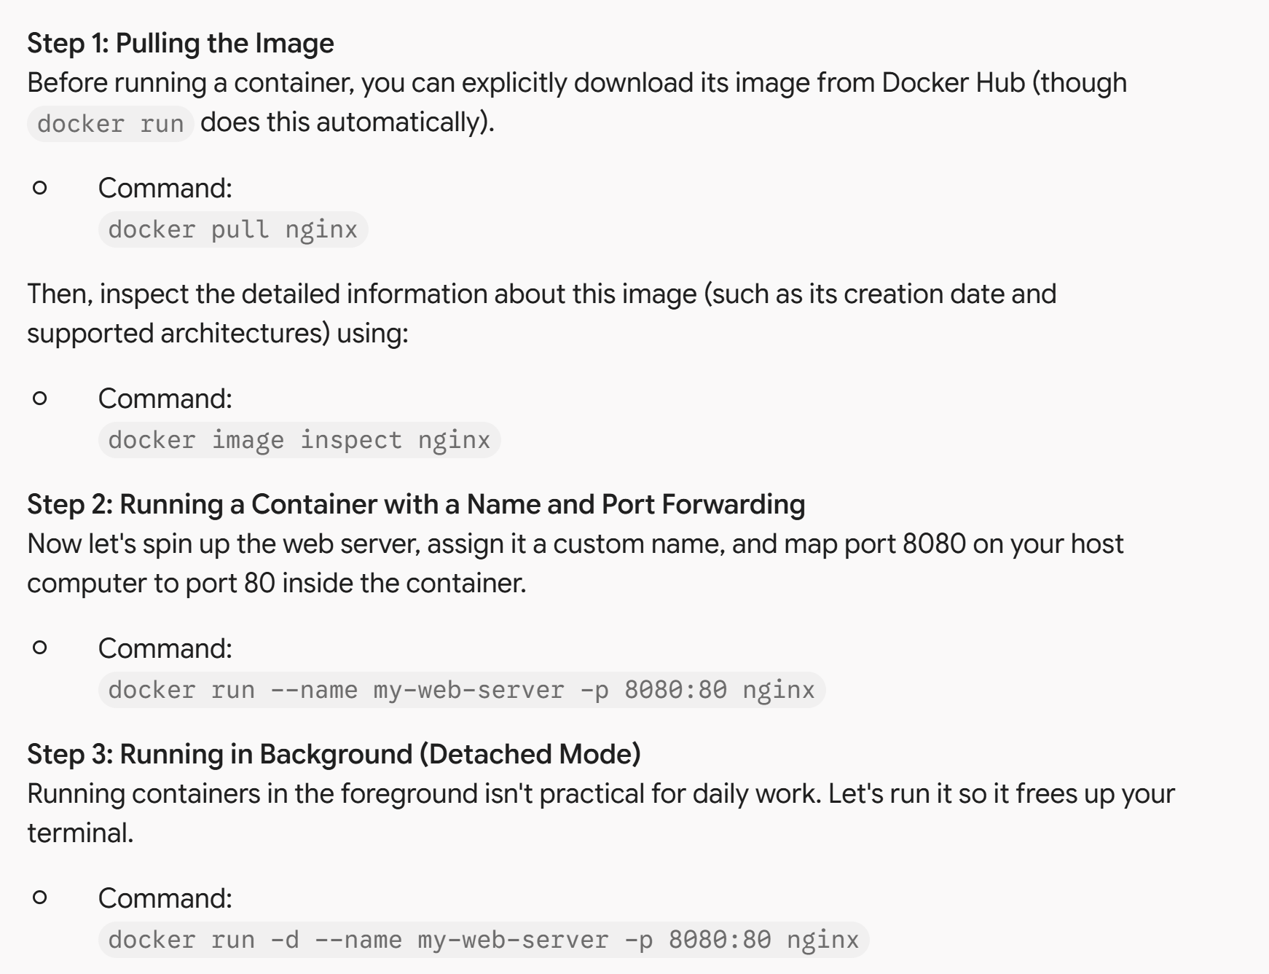
Container Lifecycle & Core CLI Commands

Slide 12
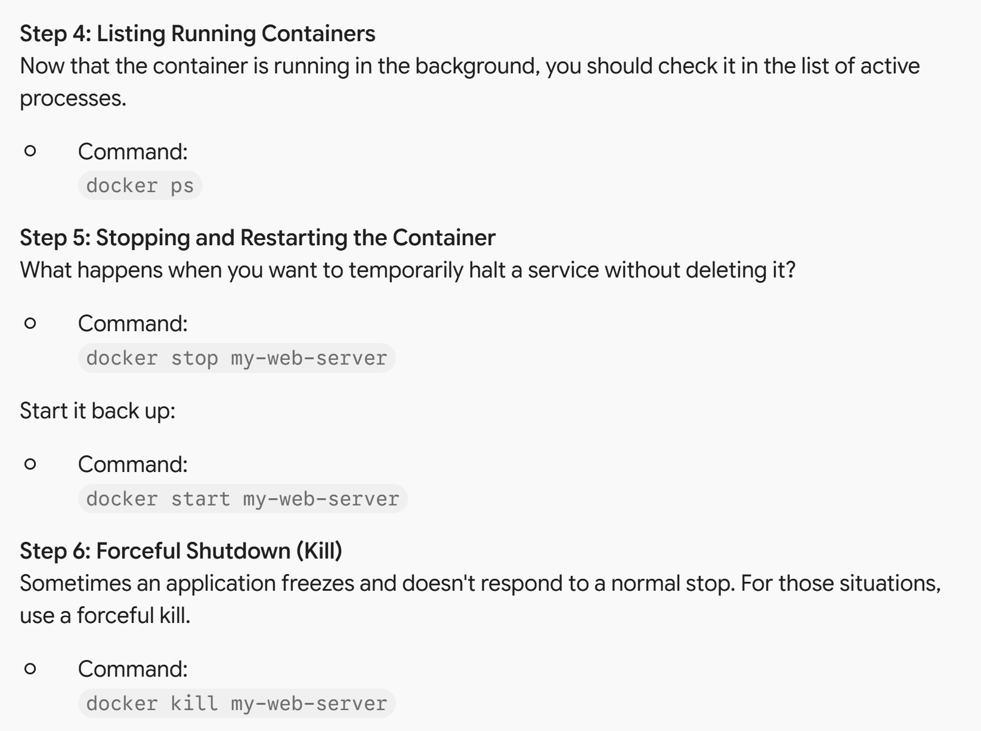
Container Lifecycle & Core CLI Commands

Slide 13
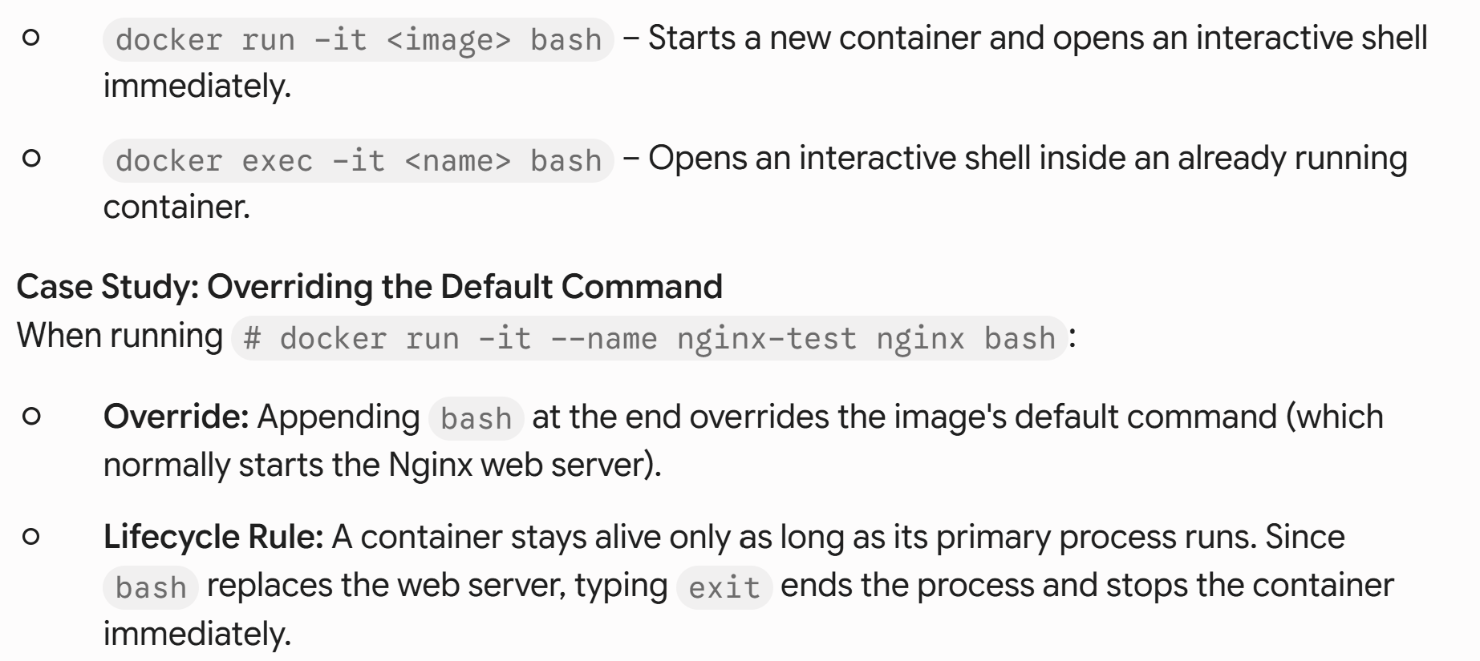
Interacting with Container Terminals

Slide 14
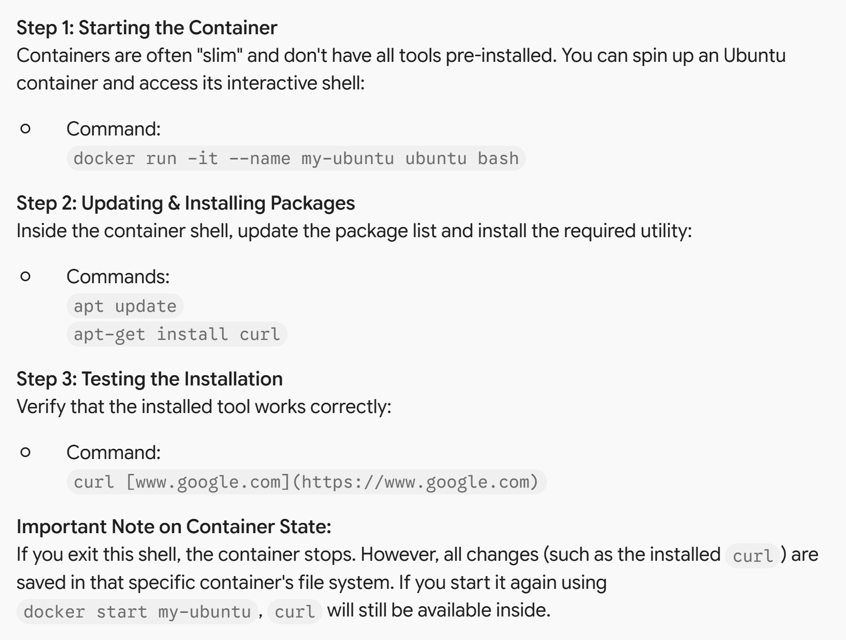
Practical Example: Ubuntu & Tools

Slide 15
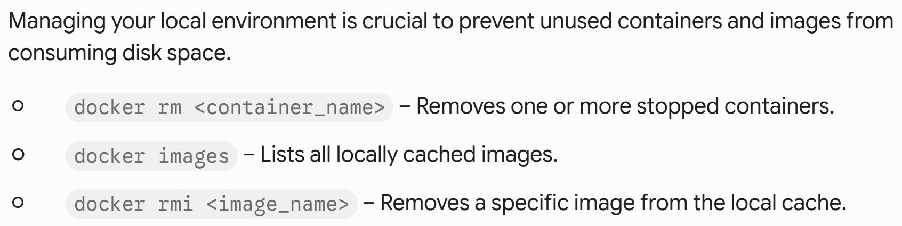
Environment Cleanup & Maintenance

Slide 16
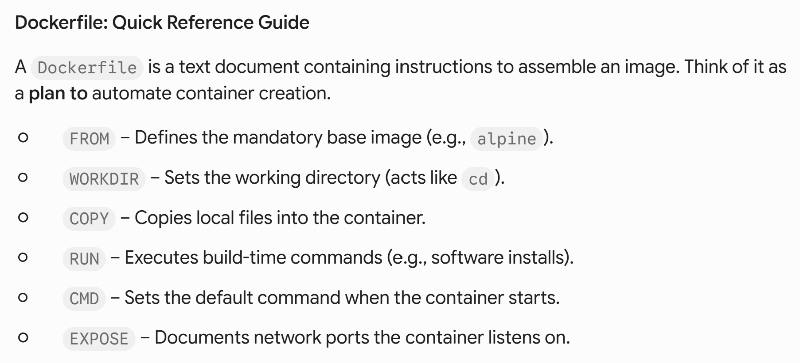
Dockerfile

Slide 17
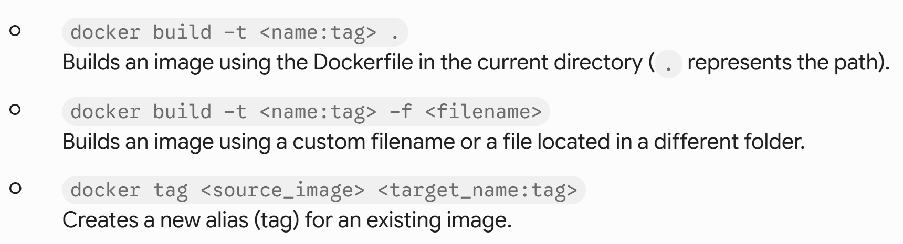
Docker Build and Tag Reference

Slide 18
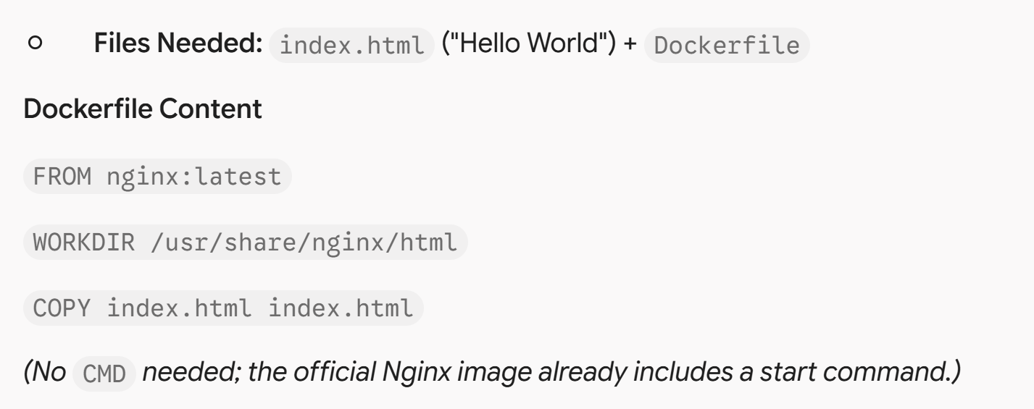
Example: Containerizing a Static HTML Page with Nginx

Slide 19
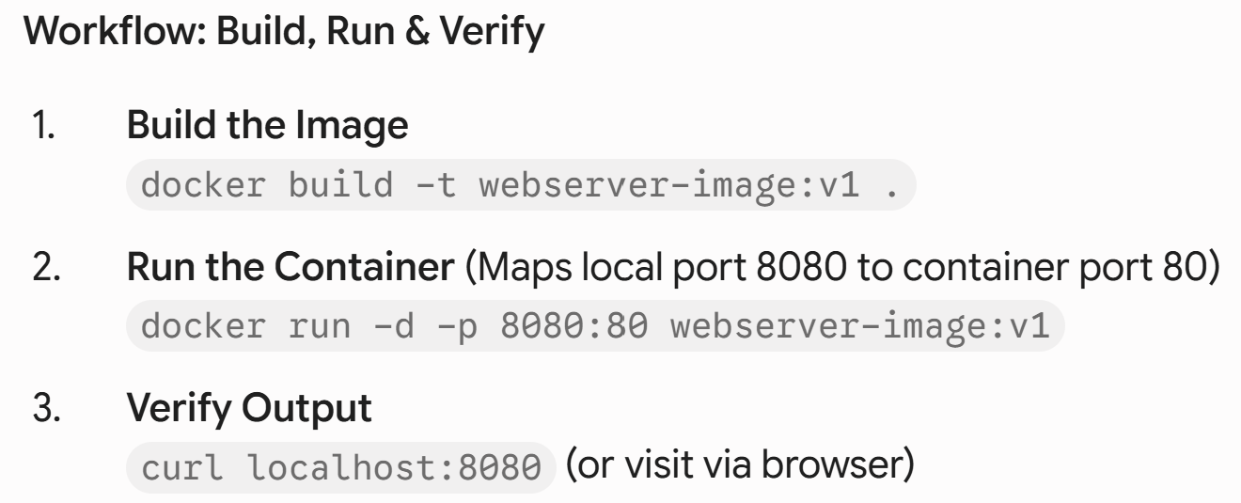
Example: Containerizing a Static HTML Page with Nginx

Slide 20
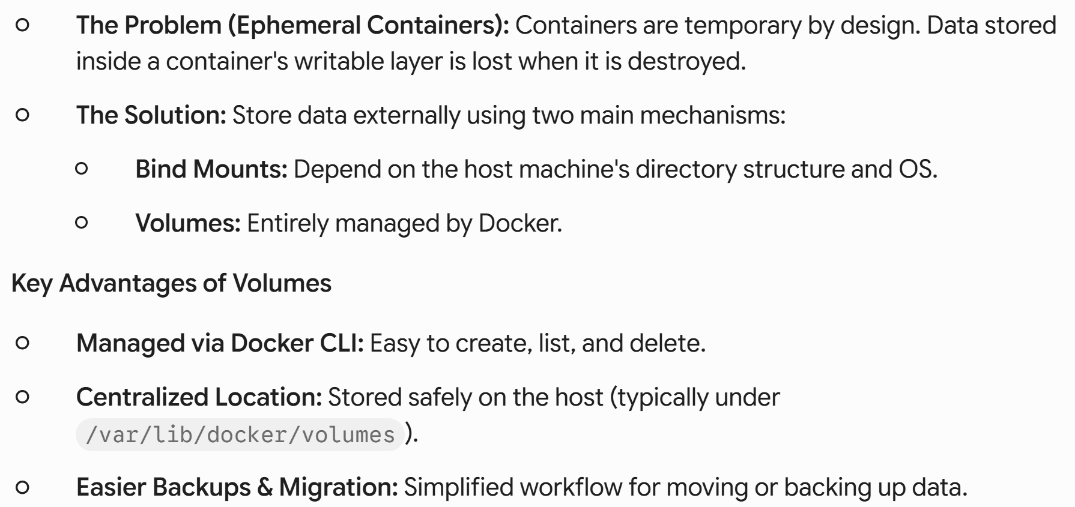
Data Persistence in Docker(Volumes and Bind Mounts)

Slide 21
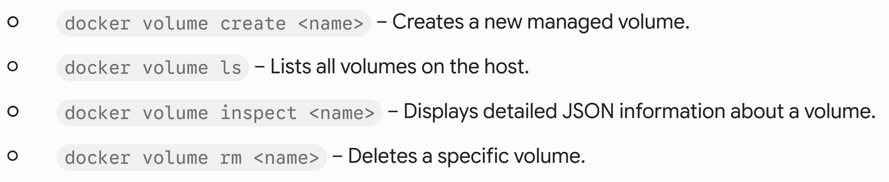
Docker Volume Commands Reference

Slide 22
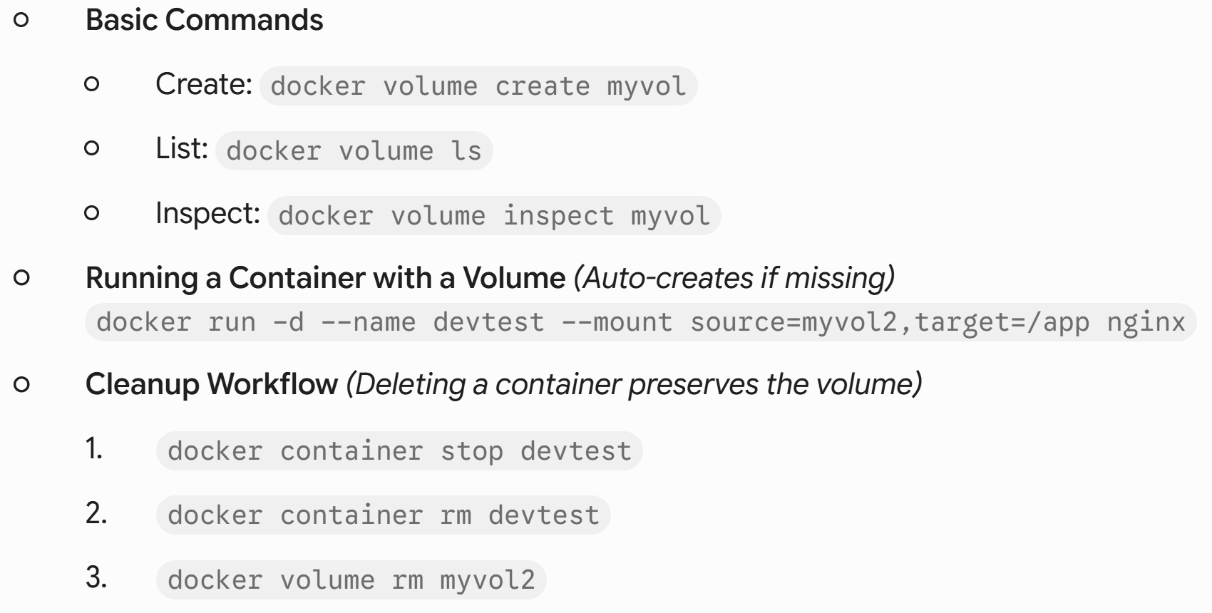
Docker Volumes: Hands-On

Slide 23
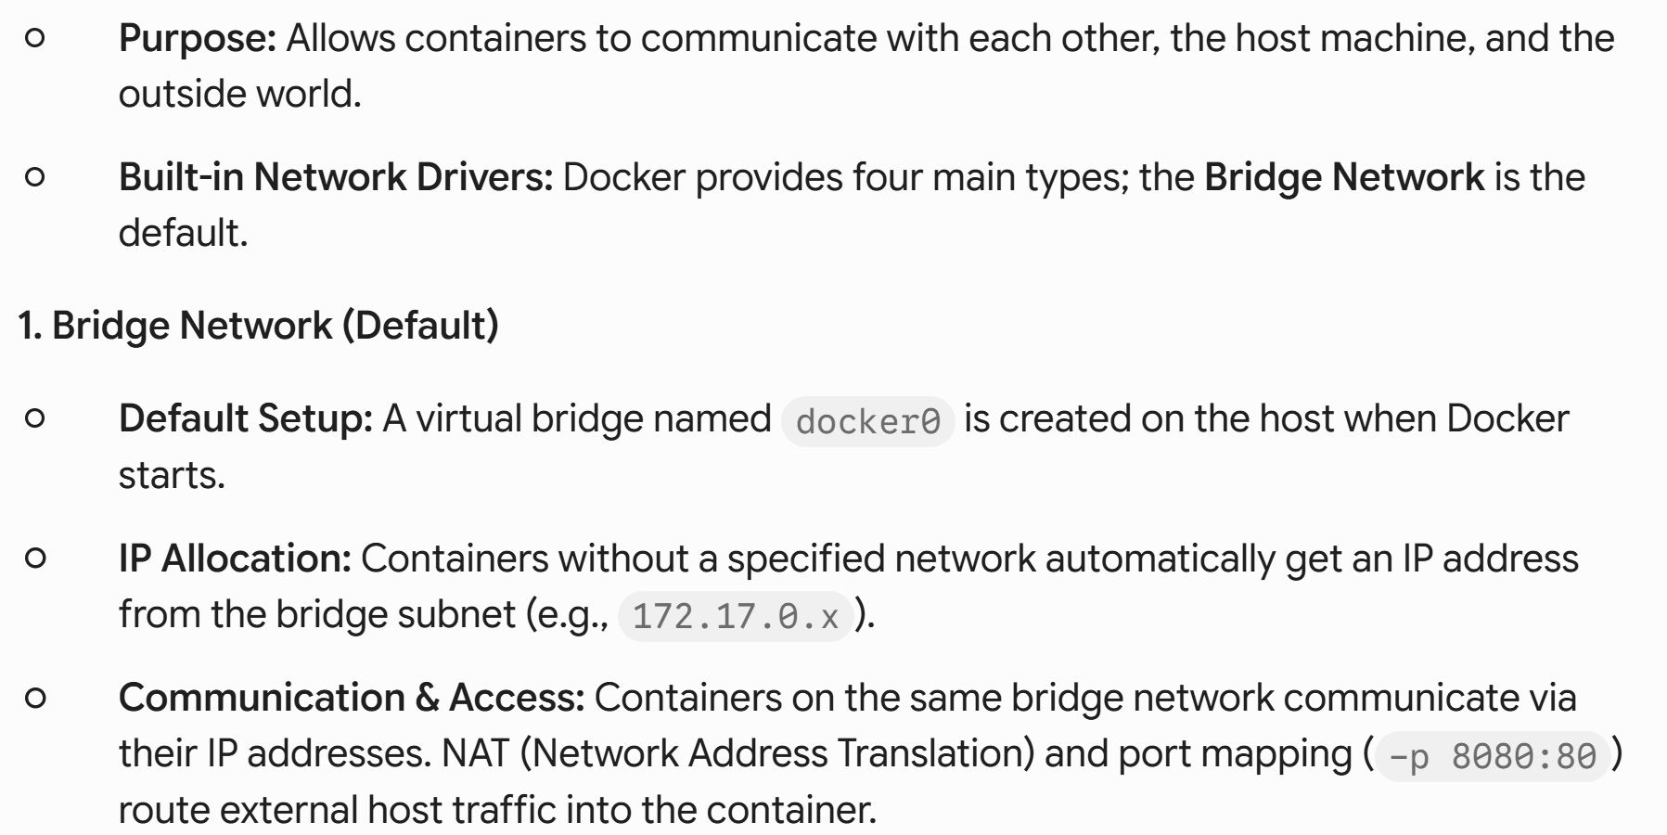
Docker Networks: Overview

Slide 24
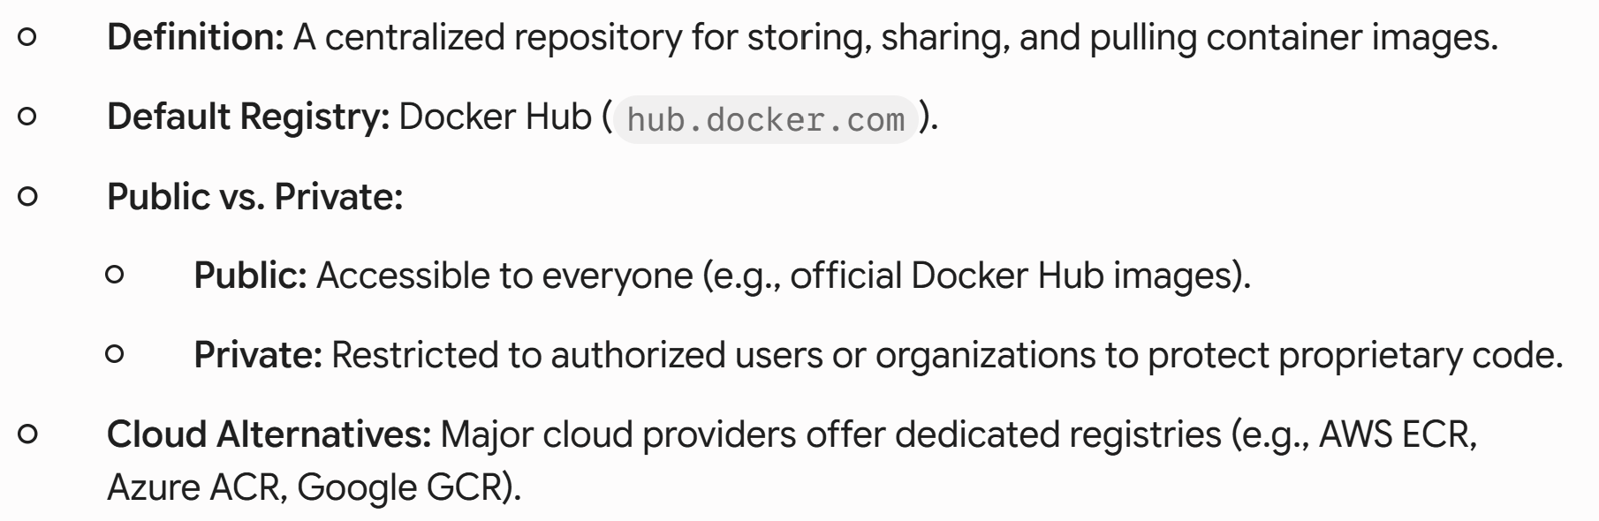
Container Registries Overview

Slide 25
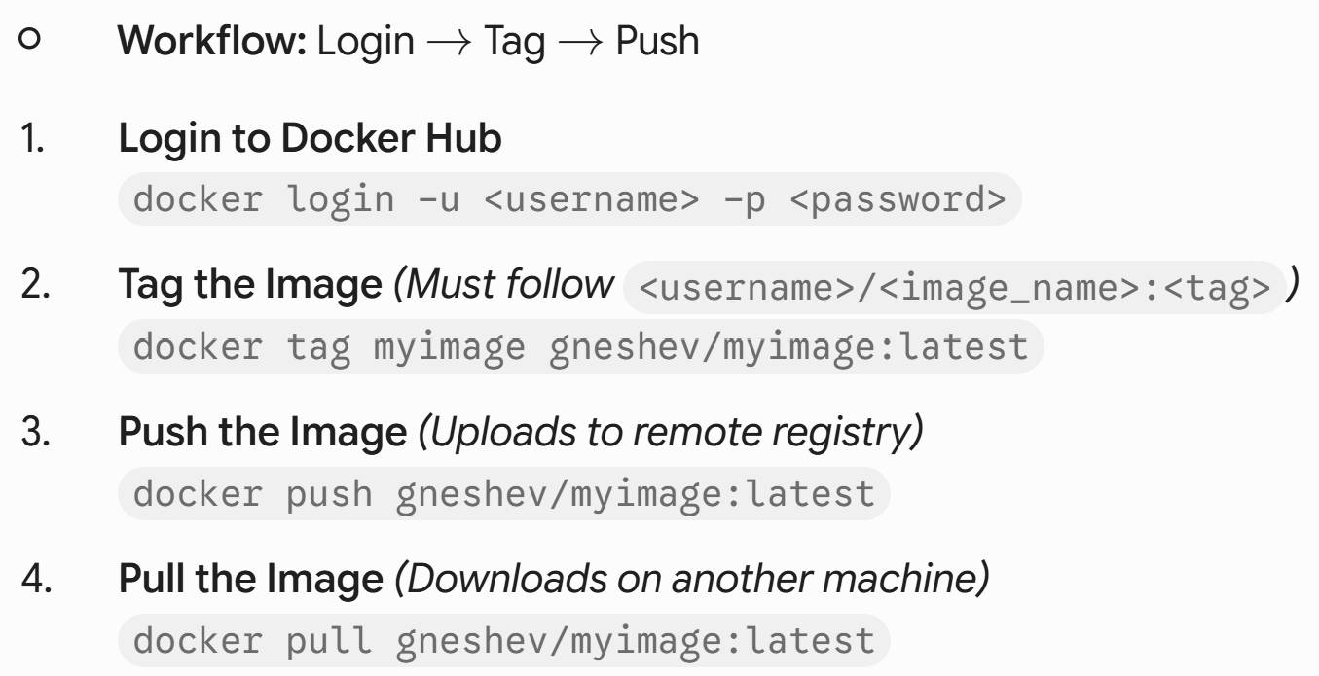
Working with Docker Hub

Slide 26
Introduction to YAML
YAML is a human-readable, data-serialization language primary used for configuration files, where data structures like scalars, sequences, and mappings are represented using clean, space-based indentation.
Notes:
YAML е data-serialization language , който се използва предимно за конфигурационни файлове, където структури от данни са представени с помощта на чист, базиран на пространства отстъп.

Slide 27
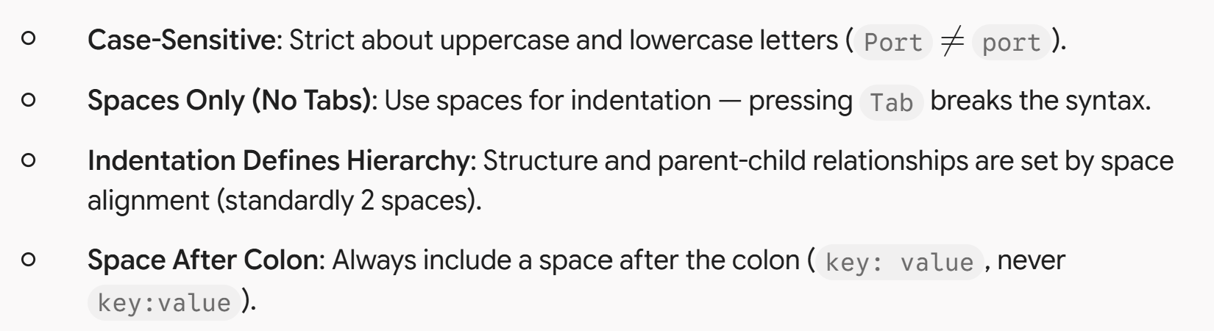
Fundamental Rules of YAML

Slide 28
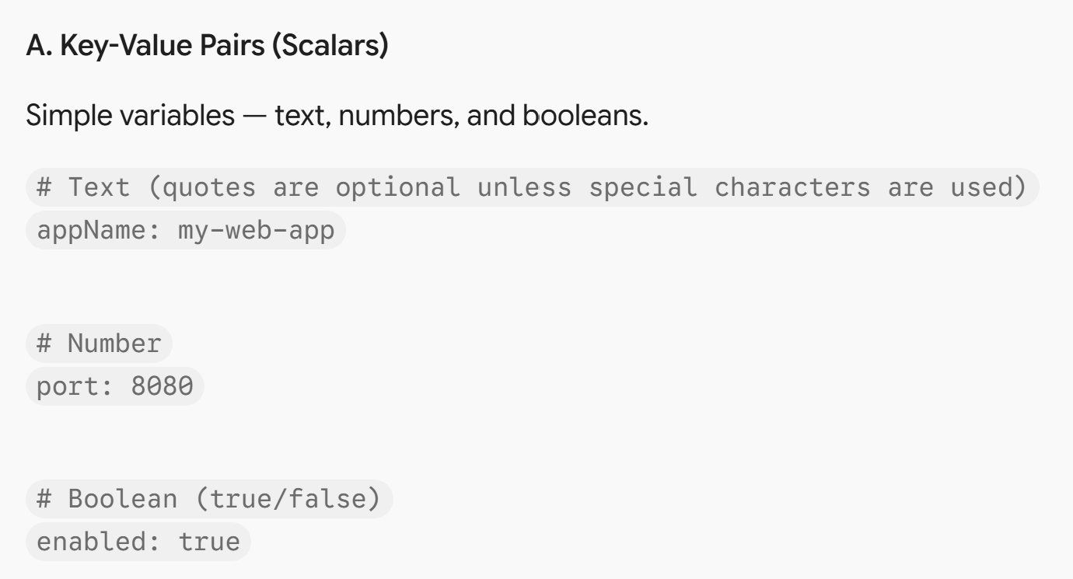
Data Types – Key-Value & Maps

Slide 29
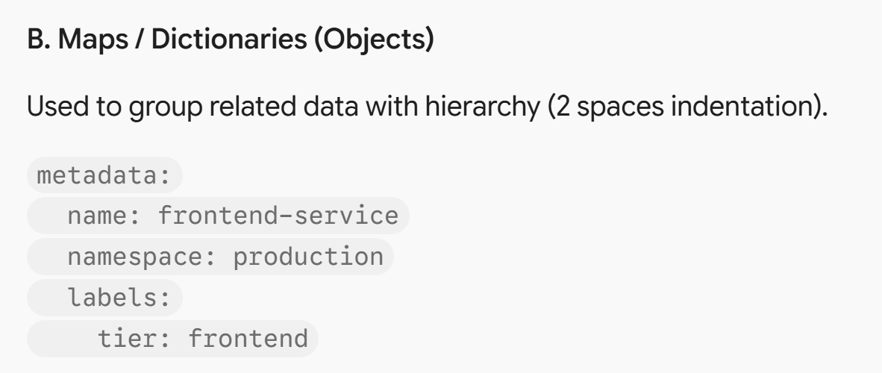
Data Types – Key-Value & Maps
Notes:
Map е структуриран начин за съхранение на информация, изграден на принципа (key-value)
metadata: е ключ (главен блок), чиято стойност е Map, съдържащ свойства като name и namespace. labels: също е ключ, чиято стойност представлява вложен Map (съдържащ нови key-value двойки като tier: frontend) или
metadata: е ключ, който съдържа Map с основни свойства (name, namespace и др.). labels: е вложен ключ, чиято стойност е отделен Map с потребителски key-value двойки (напр. етикети).

Slide 30
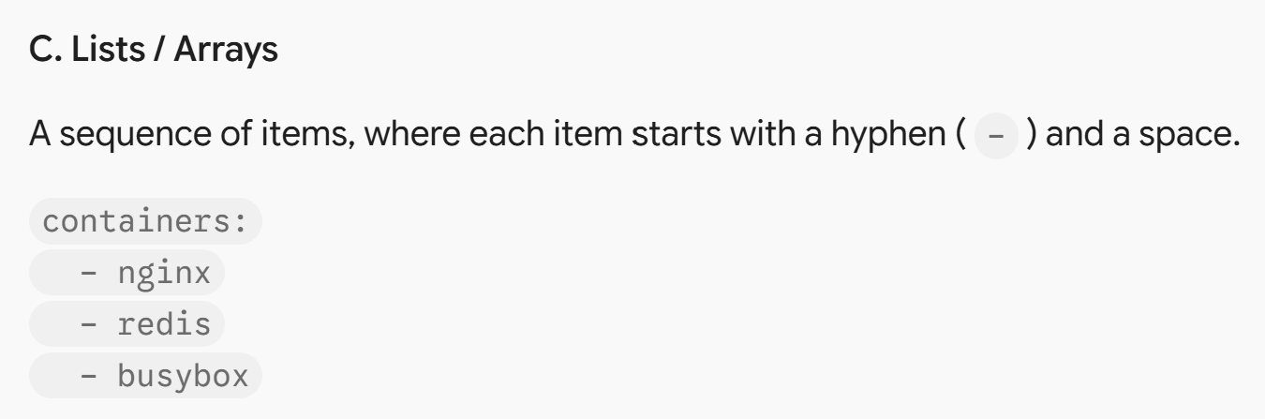
Data Types – Lists
Notes:
Последователност от елементи

Slide 31
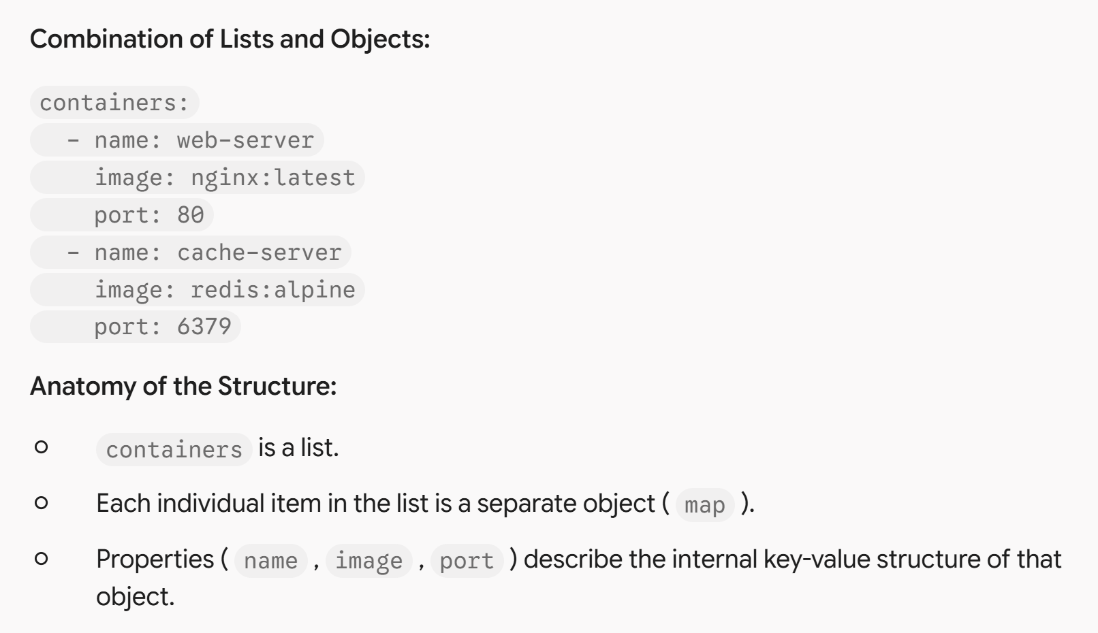
List of Objects (Crucial for Kubernetes!)
Notes:
YAML тирето с интервал (- ) обозначава нов елемент в списъка.
Когато веднага след тирето напишеш key (- name: ...), YAML разбира следното:
Тирето - казва: "Започва нов обект в списъка".
Първият key name: казва: "Този обект в списъка е и това е първата му двойка key-value".
Всички следващи key (image:, ports:, и т.н.), които са подравнени точно на същото ниво като name:, автоматично стават част от същия този Map.

Slide 32
Introduction to Kubernetes
Kubernetes (often abbreviated as K8s) is an open-source container orchestration platform designed to automate the deployment, scaling, and management of containerized applications.

Slide 33
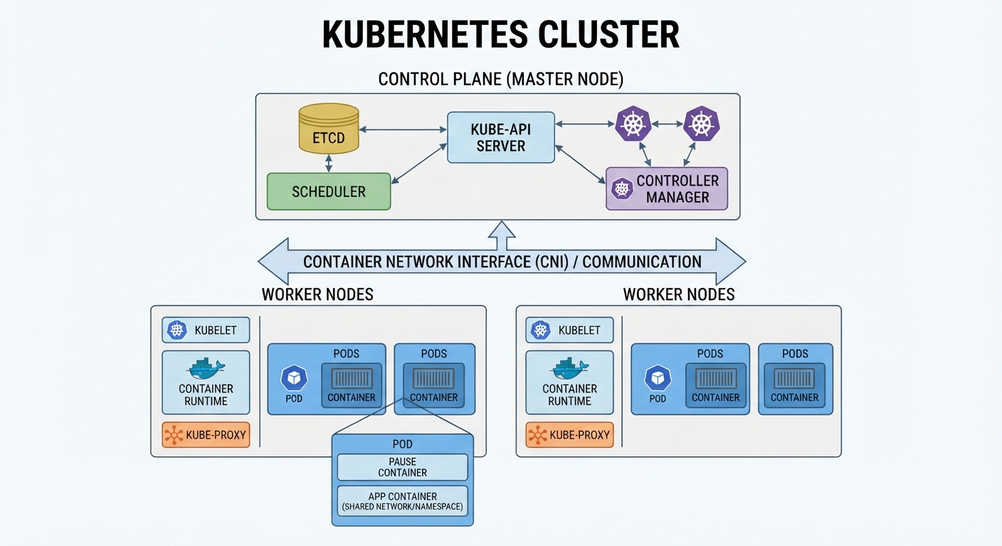
Kubernetes Architecture
Notes:
CNI (Container Network Interface): Това е софтуерът (като Calico, Flannel, Cilium и др.), който управлява мрежата на клъстъра. Когато един pod се стартира, CNI му „дава“ уникален IP адрес от заделен CIDR range. Всеки pod получава собствен IP адрес в рамките на тази мрежа, и те могат да си говорят директно помежду си (без значение на коя физическа или виртуална машина в клъстера се намират), използвайки стандартен IP рутинг, осигурен от CNI plugin

Slide 34
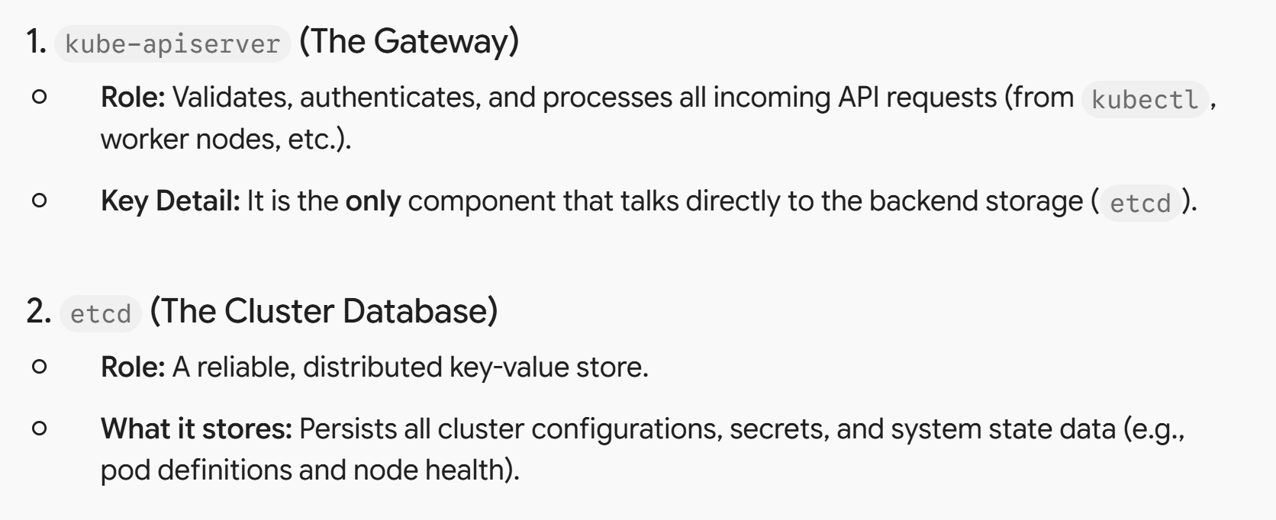
Control Plane Core Components

Slide 35
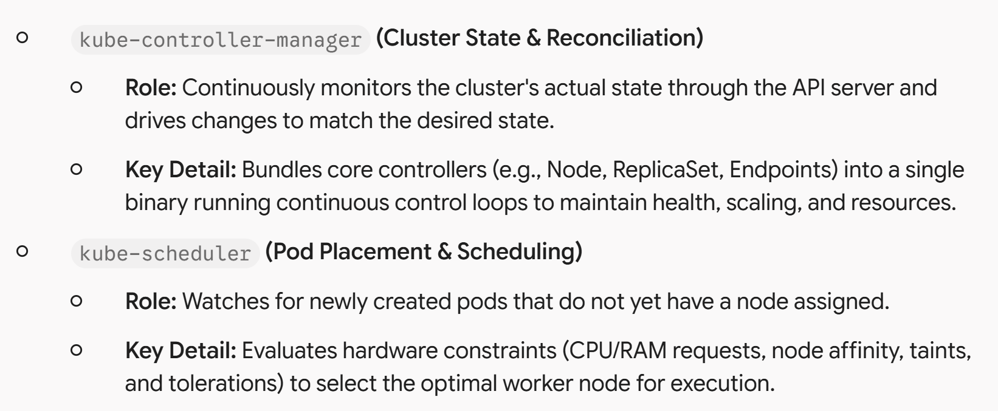
Control Plane Core Components
Notes:
kube-controller-manager
Роля: Непрекъснато следи текущото състояние на клъстера чрез API сървъра и управлява промените, за да съответстват на желаното състояние.
Ключов детайл: Обединява основните контролери (напр. node, ReplicaSet и др) в един binary file, изпълняващ (Control Loop / Reconciliation Loop), за да поддържа желаното състояние.
kube-controller-manager НЕ стартира на интервали от време (например през 5 или 10 секунди), за да сканира и да пита API сървъра за промени.
Работата му е изцяло Event-driven (задвижвана от събития):
Непрекъсната връзка (Watch): Контролерът държи отворена HTTP/HTTP2 сесия към kube-apiserver.
Докато няма промяна в клъстера, процесът не извършва повторни проверки и не изразходва ресурс за излишни заявки.
В момента, в който настъпи промяна (създаване, модификация или изтриване на ресурс), API сървърът изпраща известие по отворената връзка. Едва тогава контролерът "се събужда", задвижва логиката си за заглаждане на разликите (reconciliation) за конкретния обект и отново минава в режим на чакане.
Терминът „Control Loop“Kubernetes описва архитектурния модел (стремежа да се изравни текущото състояние с желаното), а не че има таймер, който редовно рестартира или изпълнява проверката по график

Slide 36
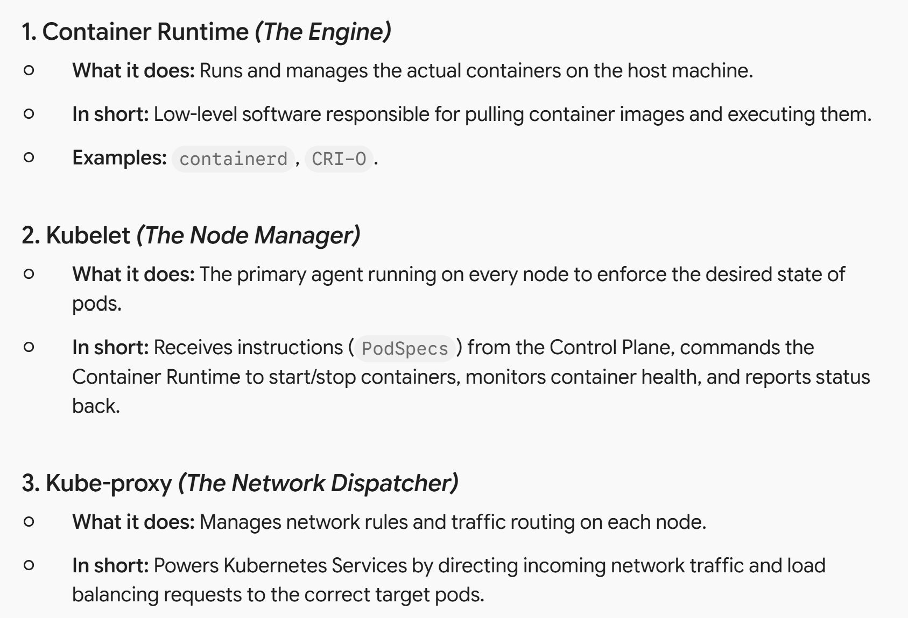
What is Installed on a Worker Node?
Notes:
kube-proxy работи като мрежов прокси агент, който се изпълнява на всеки worker node в Kubernetes клъстера. Основната му задача е да управлява мрежовите правила (network rules) на хоста, за да осигури правилното пренасочване на трафика (load balancing) към правилните под-ове (Pods).
kube-proxy изпълнява непрекъснат процес на наблюдение (watch заявки) към Kubernetes API сървъра за следните ресурси:
Services и
Endpoints или EndpointSlices (Endpoints – IP адресите и портовете на под-овете, които стоят зад дадения сервис)
Когато потребител създаде нов Service (например чрез kubectl apply -f service.yaml), API сървърът записва това събитие в etcd базата данни. В същия момент kube-proxy, който непрекъснато слуша за промени, получава известие (event) в реално време, че е регистриран нов сервис.

Slide 37
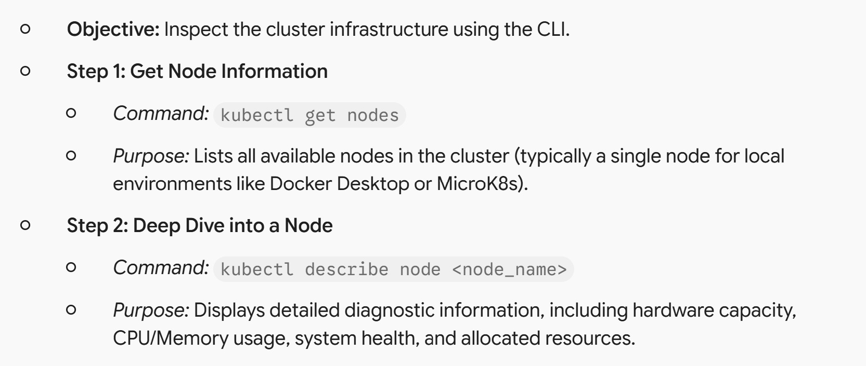
Lab Overview – Exploring Nodes

Slide 38
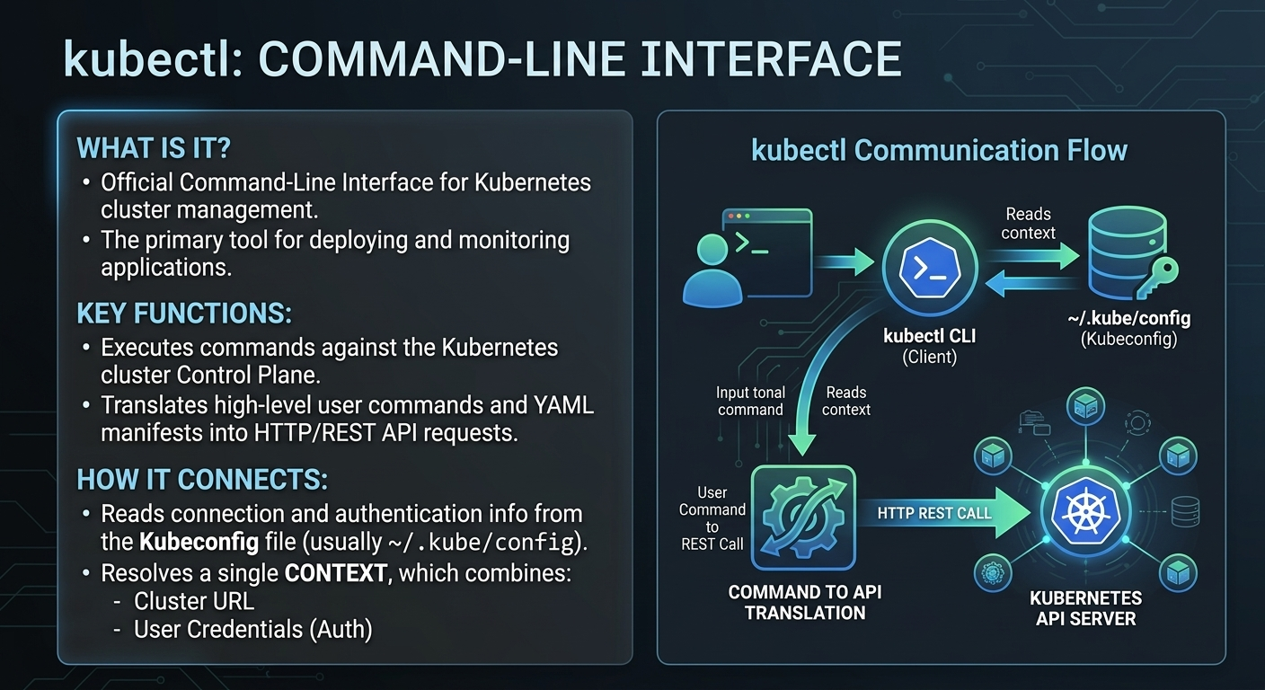
Cluster Communication – kubectl
Notes:
kubectl е официалният инструмент за команден ред (CLI), чрез който управляваме Kubernetes клъстери. Неговата основна роля е да превежда потребителските команди в HTTP REST API заявки към control plane на клъстера.
kube-apiserver е неговият "фронтенд" и единственият портал, с който kubectl комуникира директно
При всяко изпълнение на команда, kubectl първо прочита файла ~/.kube/config, за да разбере как да се свърже с клъстера и кои идентификационни данни да представи, за да удостовери самоличността. Едва след това превежда подадената команда в HTTP REST API заявка, която изпраща директно към kube-apiserver

Slide 39
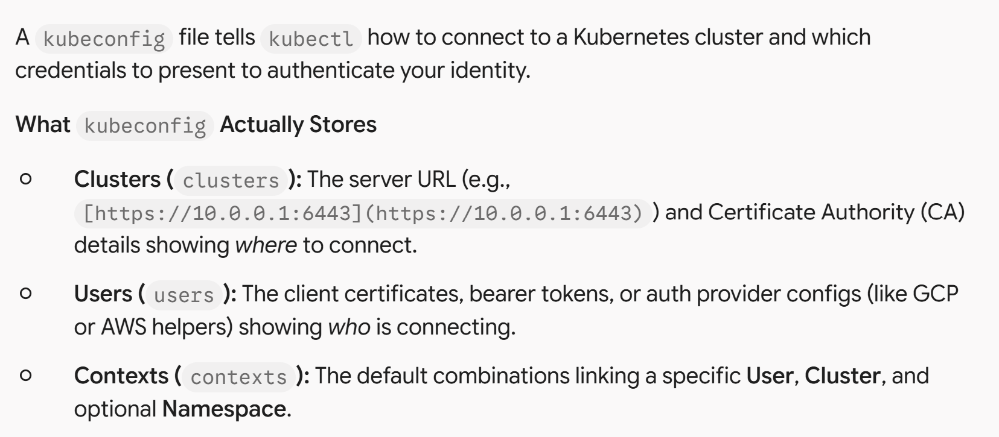
Cluster Access & Kubeconfig
Notes:
kubecongi казва на kubectl как да се свърже с клъстера и кои идентификационни данни да представи, за да удостовери самоличността си.

Slide 40
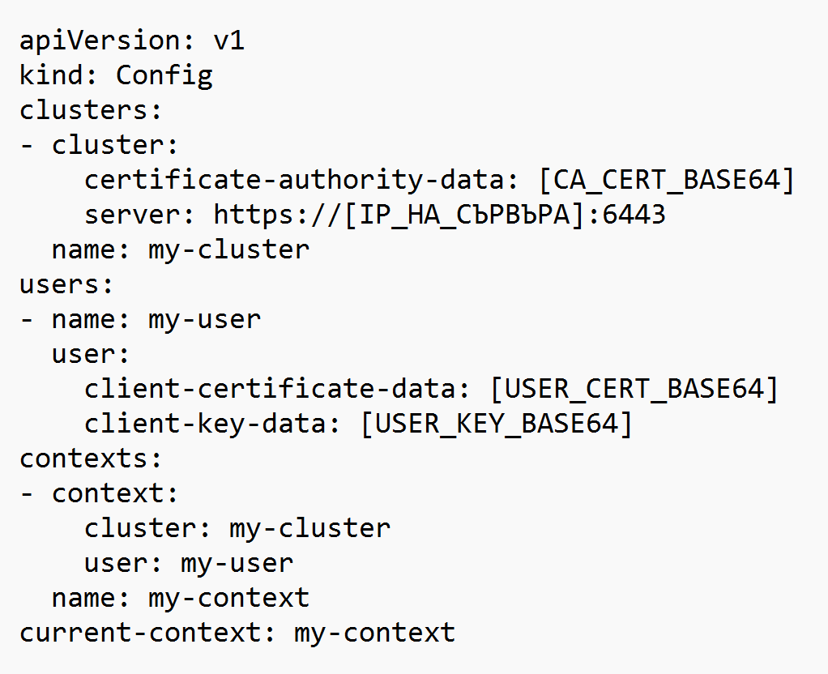
Kubeconfig Structure Example

Slide 41
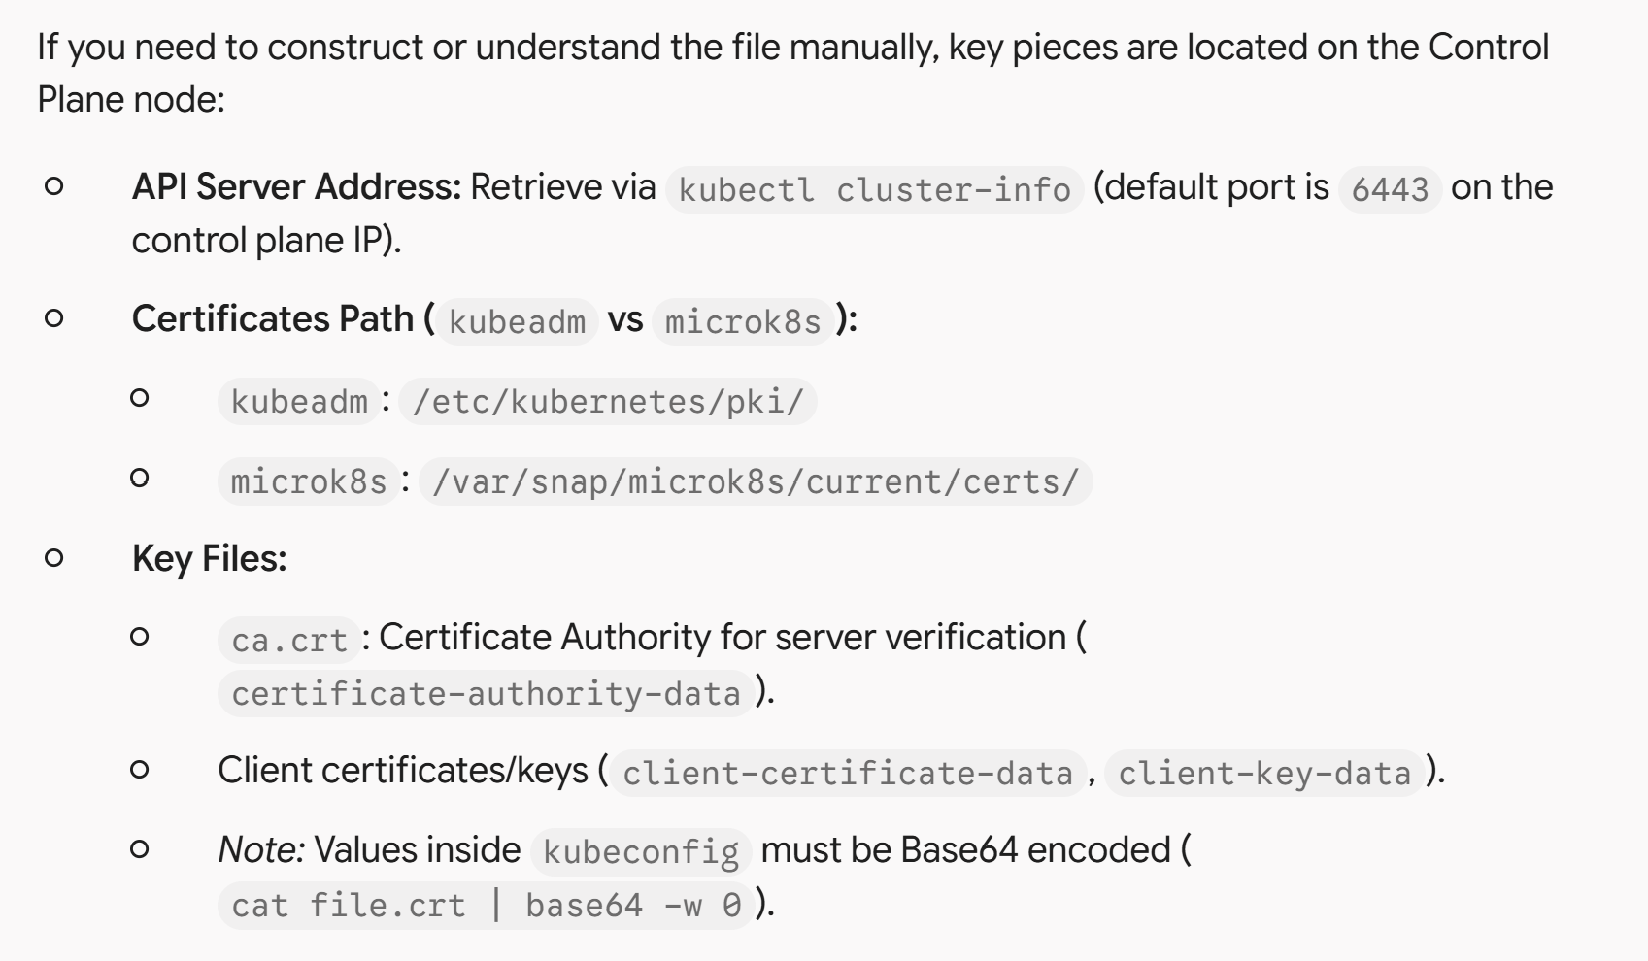
Manual Configuration & Where to Find Data

Slide 42
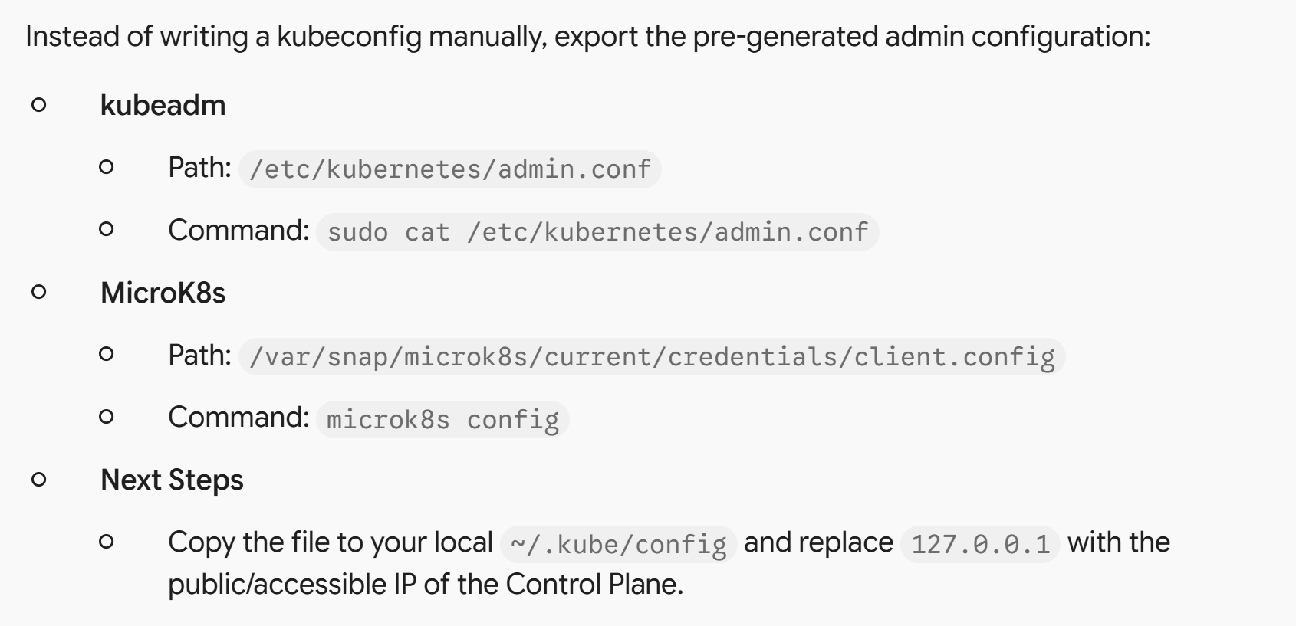
The Quickest Shortcut

Slide 43
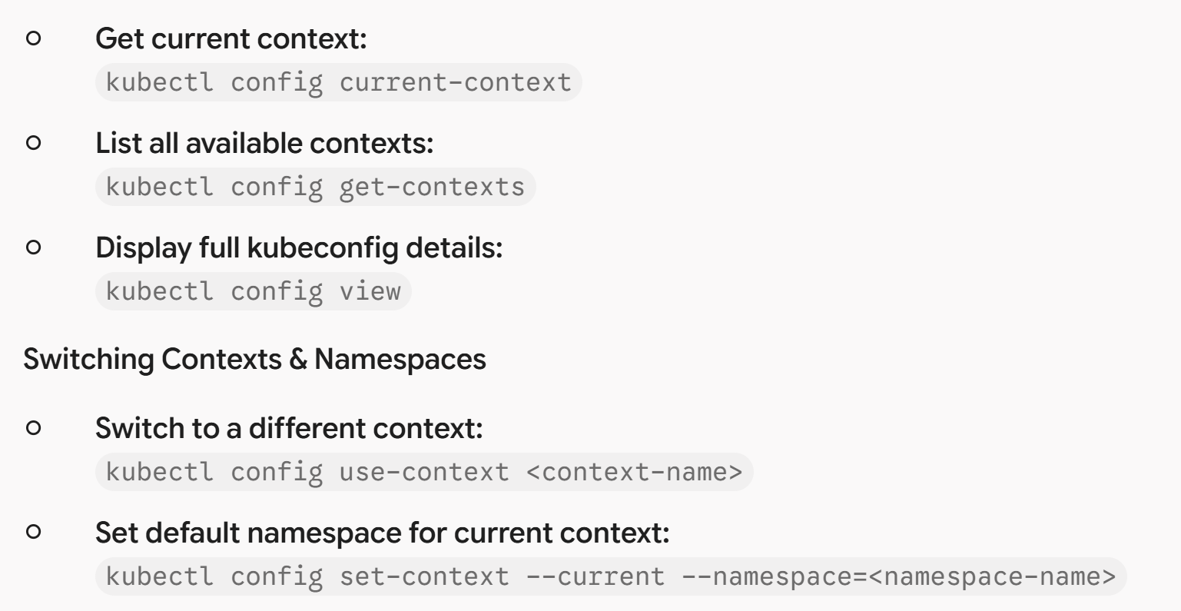
kubectl Context Cheat Sheet

Slide 44
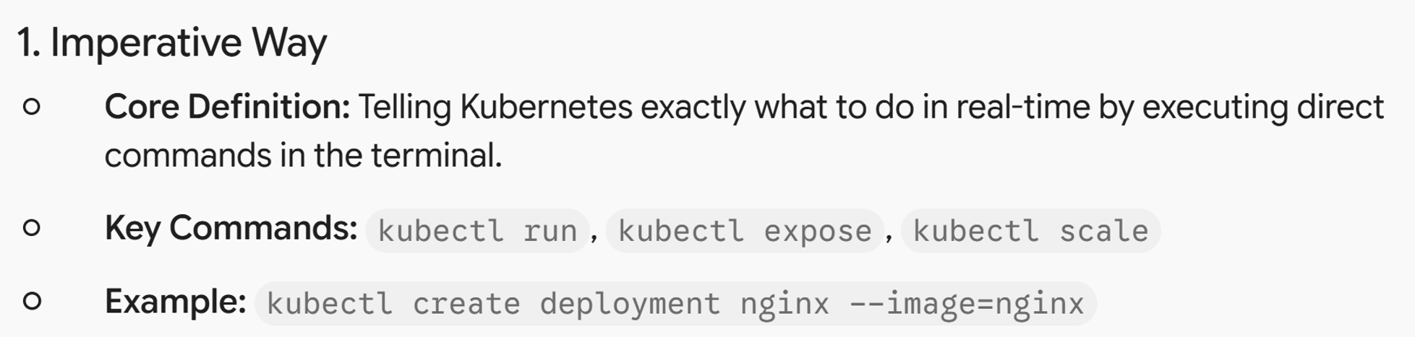
Imperative vs. Declarative Approaches in Kubernetes
Notes:
Предимства и недостатъци

Slide 45
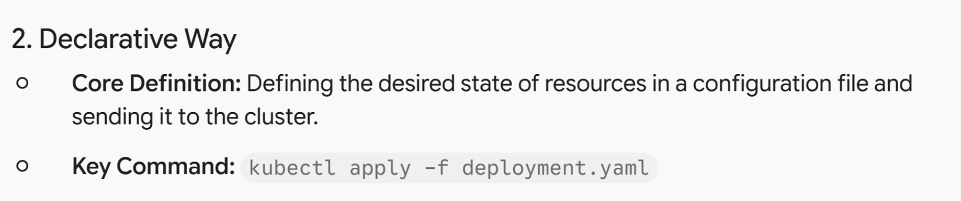
Imperative vs. Declarative Approaches in Kubernetes

Slide 46
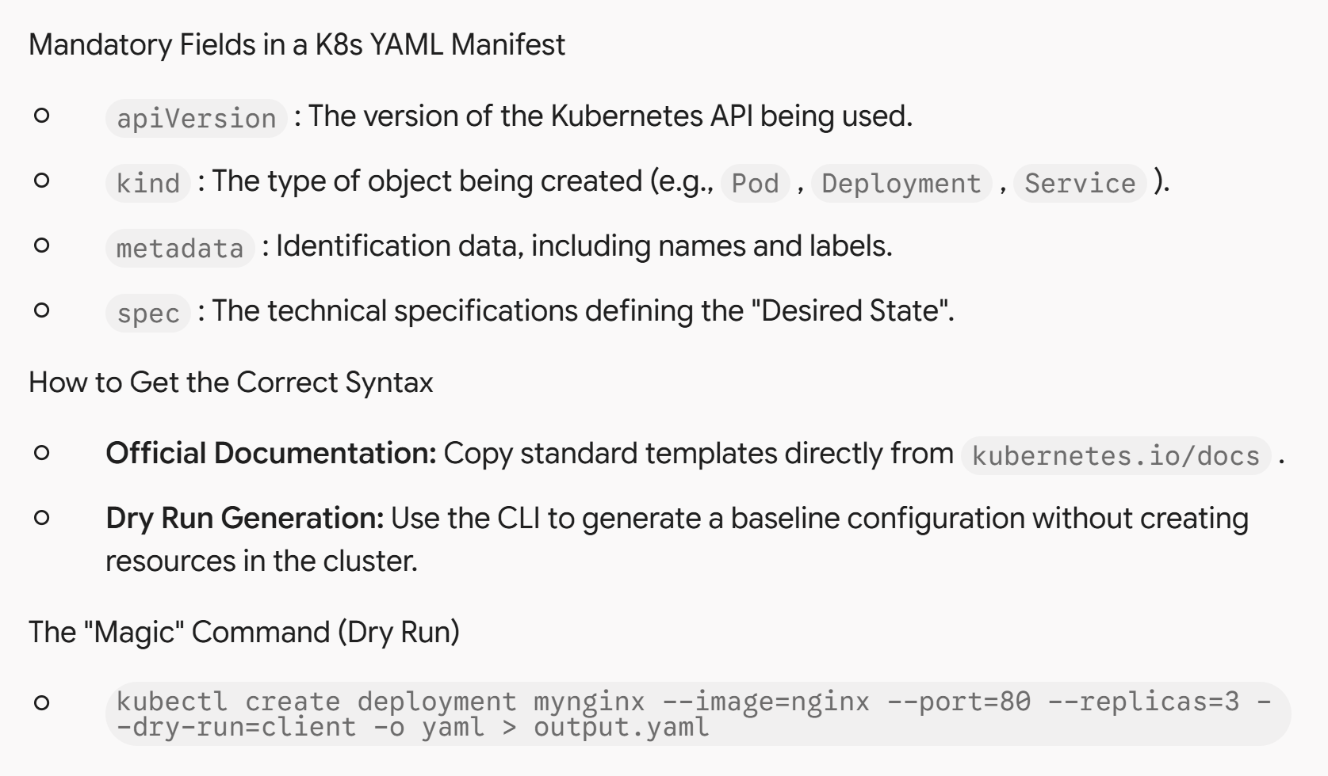
Mandatory Fields in a K8s YAML Manifest

Slide 47
What is a Namespaces?
In Kubernetes, namespaces provide a mechanism for isolating groups of resources within a single cluster.

Slide 48
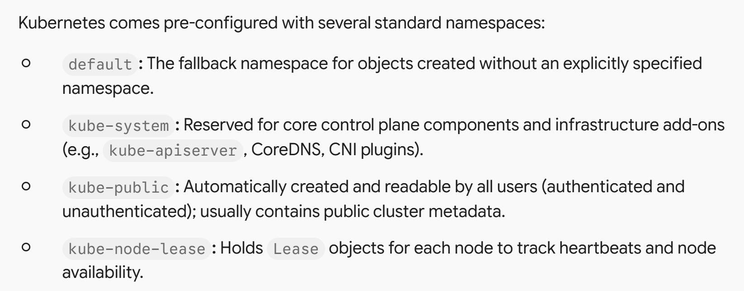
Creating and Using Namespaces

Slide 49
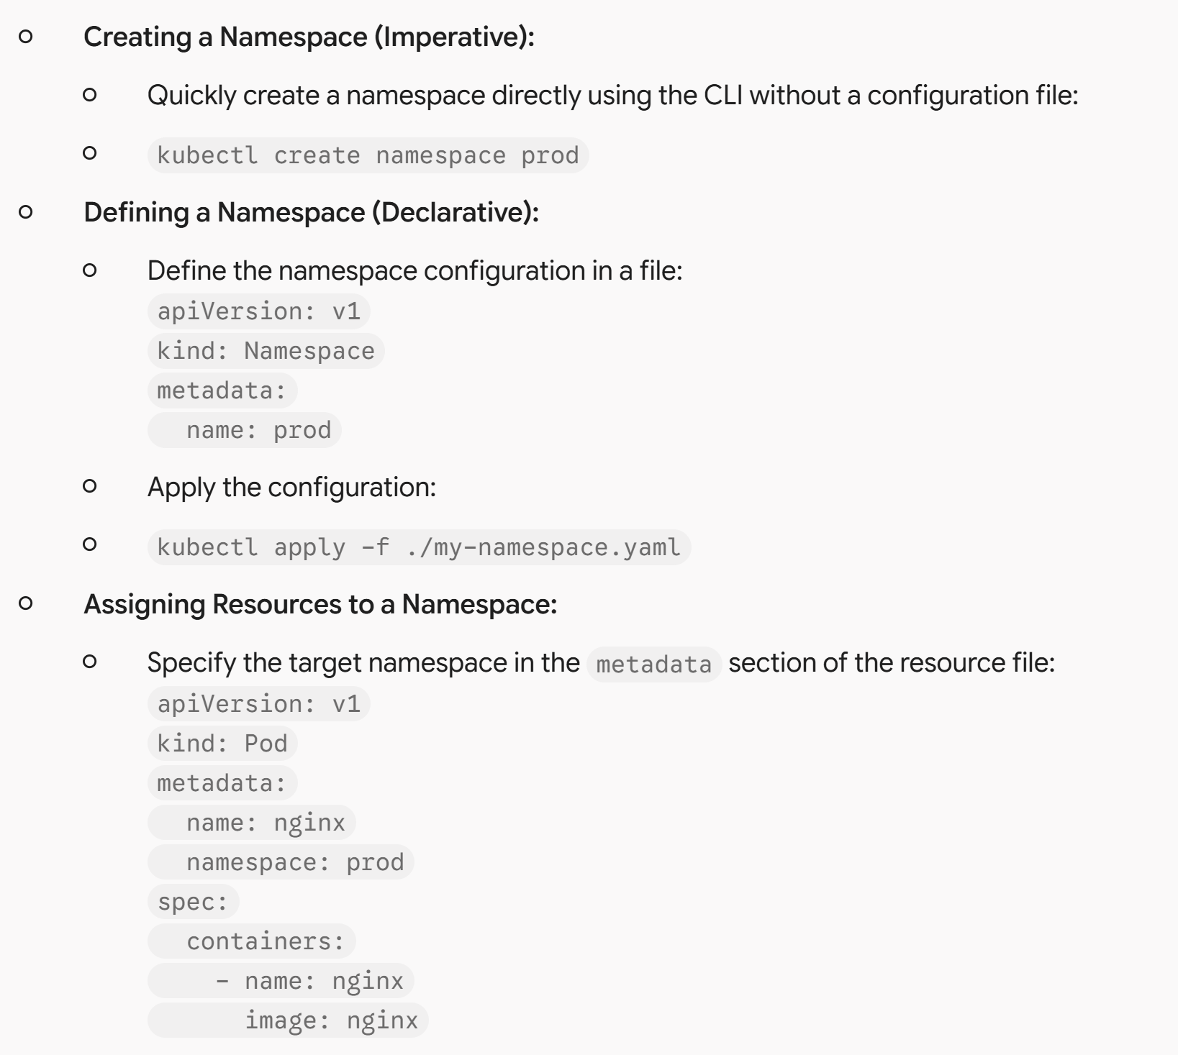
Creating and Using Namespaces

Slide 50
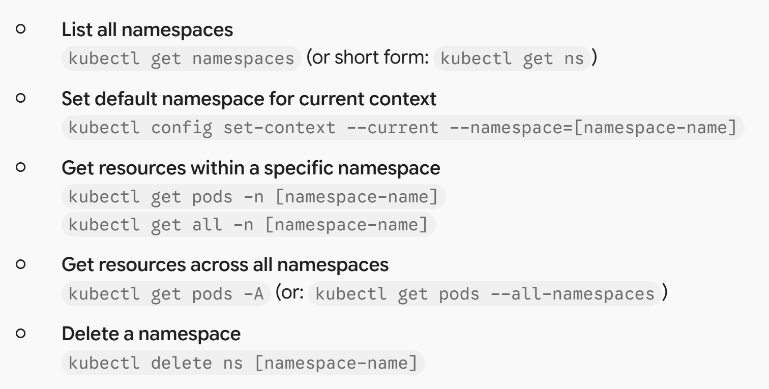
Kubectl Namespace Cheat Sheet

Slide 51
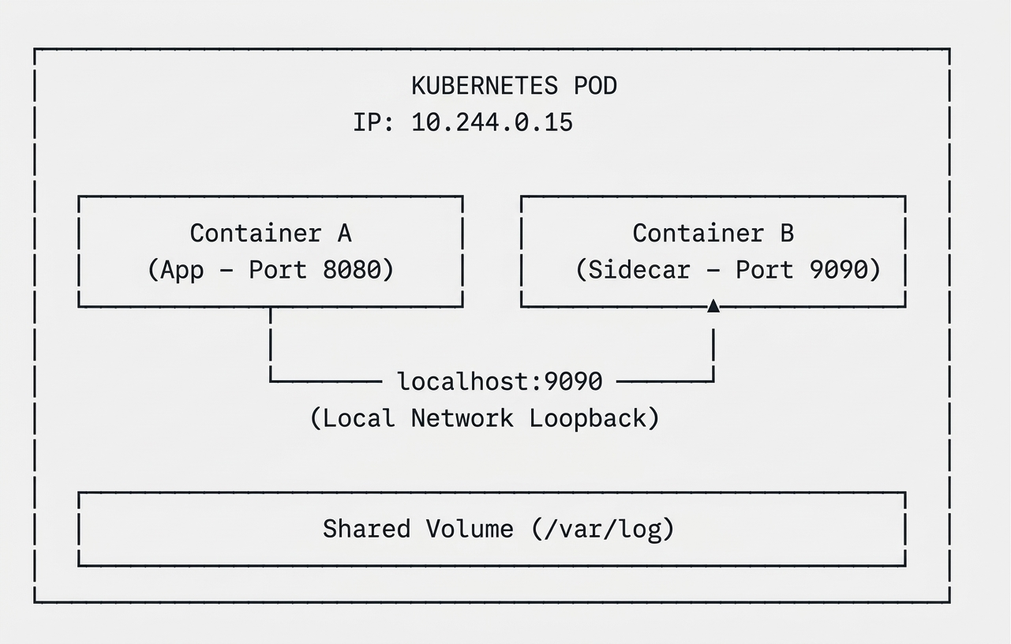
What is a Pod?
Pods are the smallest deployable units of computing that you can create and manage in Kubernetes.
Notes:
(Pod) е най-малката единица в Kubernetes, която може да съдържа един или няколко силно обвързани контейнера. Всички контейнери в един Pod споделят общ IP адрес и файлова система, като комуникират директно помежду си през localhost на различни портове.

Slide 52
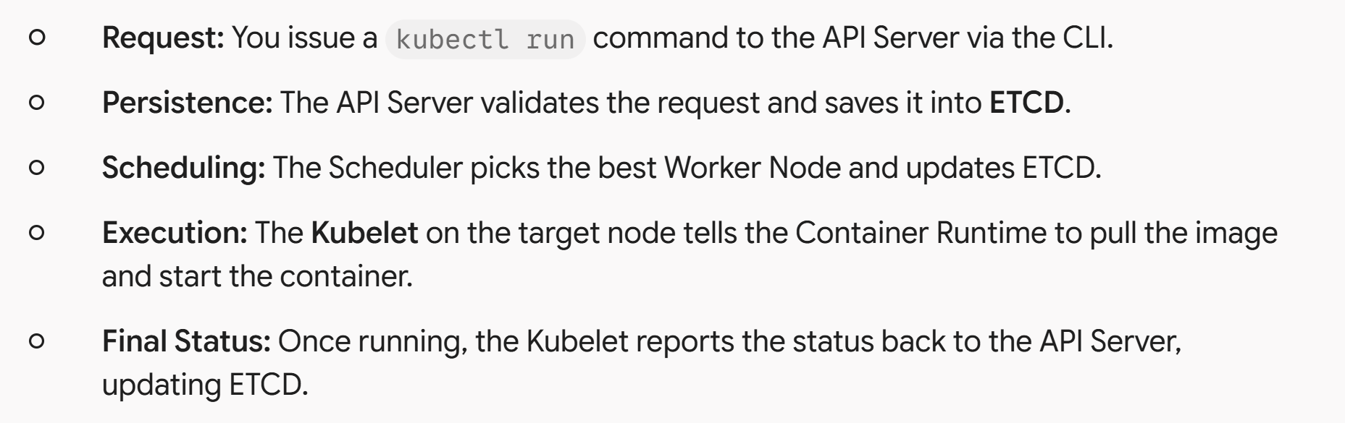
Pod Creation Lifecycle

Slide 53
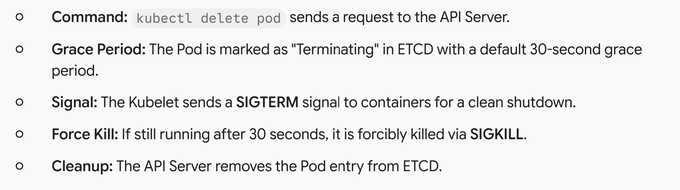
Pod Deletion Lifecycle (Graceful Shutdown)

Slide 54

Pod Phases (Status)

Slide 55

Defining and Starting a Pod (YAML Manifest)

Slide 56

Defining and Starting a Pod (YAML Manifest)

Slide 57

Kubectl Pod Cheat Sheet

Slide 58

Resource Management (Requests & Limits)

Slide 59

Resource Management (Requests & Limits) Best Practices
Notes:
Избягвайте прекалено строги CPU Limits: Прекалено ниските лимити за процесор водят до CPU throttling (ограничаване на процесорното време), което създава изкуствено забавяне (artificial latency), дори когато нодът има предостатъчно свободен ресурс.

Slide 60

Labels & Selectors
Notes:
Labels: Key-value pair прикрепени към обекти на Kubernetes за логическо организиране, категоризиране и групиране на ресурси.
Селектори: механизми за филтриране, използвани за намиране и насочване към обекти въз основа на присвоените им етикети.

Slide 61

Node Selection (nodeSelector)
Notes:
За упражнението: ще създадем pod и service за него
Pod-овете са временни (ephemeral). Когато даден Pod се рестартира неговият вътрешен IP адрес се променя автоматично.
Service осигурява статичен IP , към която клиентите могат да се свързват без значение какво се случва с отделните Pod-ове.
Когато създадете и изпратите Service манифест към Kubernetes API сървъра той се записва в etcd.
В kube-controller-manager съществува вграден контролер, наречен Endpoints Controller.
Той непрекъснато следи (watch) промените по състоянието на Service и Pod обектите.
Когато контролерът засече нов Service, който има зададен selector, той търси всички работещи Pod-ове, чиито етикети (labels) отговарят на този селектор.
Създаване на Endpoints / EndpointSlices:
Контролерът създава нов обект с същото име като Service в същия namespace. Този обект е от тип Endpoints
В този обект се записват IP адресите и портовете на всички готови (Ready) Pod-ове, които отговарят на критериите.
Как kube-proxy научава за промените
Всеки нод в клъстера има стартиран kube-proxy
kube-proxy поддържа постоянна връзка (watch) с API сървъра. Той не „пита“ периодично, а получава известия в реално време (events), когато настъпи промяна в обектите Service, Endpoints
Веднага щом kube-proxy получи новата информация за IP адресите на Pod-овете от Endpoints/EndpointSlices, той задейства вътрешна логика за преобразуването им в реални мрежови правила на нода

Slide 62

What are Init Containers?
Notes:
Ако restartPolicy е настроена на Never, init контейнерът няма да се рестартира нито веднъж при грешка – той се изпълнява точно веднъж и при провал целият Pod веднага преминава в състояние Failed

Slide 63
What is a ReplicaSet?
A Kubernetes ReplicaSet ensures that a stable set of identical Pod replicas is running at any given time, automatically replacing any pods that fail, drop off, or are deleted. The most important settings are .spec.replicas (which defines the target count) and .spec.selector (which determines which pods the ReplicaSet manages—though users typically interact with them indirectly through a Deployment rather than creating them standalone).
Notes:
Kubernetes ReplicaSet гарантира, че стабилен набор от идентични реплики на Pod работи във всеки един момент, като автоматично заменя всички pod-ове, които се сринат, отпаднат или бъдат изтрити. Най-важните настройки са .spec.replicas (която определя целевия брой) и .spec.selector (който определя кои pod-ове да управлява ReplicaSet )

Slide 64

Defining a ReplicaSet (YAML Manifest)

Slide 65

Kubectl ReplicaSets Cheat Sheet

Slide 66

What is a Deployment?
A Kubernetes Deployment manages stateless application workloads by ensuring that a specified number of identical Pod replicas are running and healthy across the cluster at any given time.
Notes:
Kubernetes Deployment управлява stateless приложения, като гарантира, че определен брой идентични реплики на Pod работят и са в добро състояние (healthy) в клъстера във всеки един момент.
Ето основните предимства на Kubernetes Deployments
Постепенни актуализации (Rolling Updates): Постепенно заменя старите Pod-ове с нови, за да гарантира непрекъсната достъпност на услугата по време на внедряване.
Незабавно връщане назад (Rollbacks): Лесно връща приложението към стабилна предишна версия с една единствена команда, ако възникнат проблеми.
(Self-Healing) и High Availability
Автоматично поддържа зададения брой работещи реплики на Pod-овете.
Автоматично възстановяване: Незабавно заменя дефектирали Pod-ове, за да поддържа приложението работещо.

Slide 67

Deployment Definition (YAML Manifest)

Slide 68

Kubectl Deployment Cheat Sheet

Slide 69
What is a DaemonSet?
A Kubernetes DaemonSet ensures that all (or specific) nodes run a single copy of a designated Pod, automatically deploying new pods as nodes join the cluster and cleaning them up when nodes are removed. It is primarily used for cluster-wide background services like log collection and node monitoring agents.
Notes:
Kubernetes DaemonSet гарантира, че всички (или специфични) node ще имат едно копие на определен Pod, автоматично разполагайки нови pod-ове, когато nodes се присъединят към клъстера, и ги изтриват, когато nodes бъдат премахнати. Използва се предимно за събиране на лог файлове и агенти за наблюдение на node.

Slide 70

DaemonSet Definition (YAML Manifest)

Slide 71

Kubectl DaemonSet Cheat Sheet

Slide 72
What is a Job?
A Kubernetes Job creates one or more pods to run a finite task to completion, automatically retrying failed pods until a target number of successes is reached. The most critical settings are .spec.completions (which defines how many total successful pods are required).
Notes:
Kubernetes Job създава един или повече pod-а, за да изпълни ограничена задача до завършване, като автоматично рестартират неуспешните pod-ове, докато не се достигне целевият брой успешни изпълнения. Най-важната настройка е .spec.completions (която определя колко общо успешни pod-а са необходими)

Slide 73

Job Definition (YAML Manifest)
Notes:
По подразбиране backoffLimit е 6.
С restartPolicy: Never: При грешка контейнерът не се рестартира в същия Pod. Pod-ът приключва като Failed, а Job контролерът създава нов Pod (до общо 6 опита), преди целият Job да се маркира като failed.
Ако НЯМАМЕ restartPolicy: Never (използваме restartPolicy: OnFailure): При грешка не се създава нов Pod. Kubernetes рестартира failed контейнер вътре в същия Pod (отново до 6 пъти с забавяне), преди да се откаже и да маркира Job-а като failed.
(Забележка: При Job ресурсите restartPolicy може да бъде само OnFailure или Never — стойността Always е забранена).

Slide 74

Kubectl Jobs Cheat Sheet

Slide 75
What is a CronJob?
A Kubernetes CronJob creates standard Jobs on a repeating schedule, functioning just like a traditional UNIX cron tab inside your cluster. The most important settings are the .spec.schedule (using standard cron syntax to define when the Job runs) and the .spec.jobTemplate (which contains the actual Job manifest to execute on each trigger)
Notes:
CronJob на Kubernetes създава (Jobs) по повтарящ се график, функционирайки точно като традиционен UNIX cron във вашия клъстер.

Slide 76

CronJob Definition (YAML Manifest)
Notes:
По подразбиране backoffLimit е 6.
С restartPolicy: Never: При грешка контейнерът не се рестартира в същия Pod. Pod-ът приключва като Failed, а Job контролерът създава нов Pod (до общо 6 опита), преди целият Job да се маркира като failed.
Ако НЯМАМЕ restartPolicy: Never (използваме restartPolicy: OnFailure): При грешка не се създава нов Pod. Kubernetes рестартира failed контейнер вътре в същия Pod (отново до 6 пъти с забавяне), преди да се откаже и да маркира Job-а като failed.
(Забележка: При Job ресурсите restartPolicy може да бъде само OnFailure или Never — стойността Always е забранена).

Slide 77

Kubectl CronJob Cheat Sheet

